Slide 1
Инвестиционный паспорт
Лысогорского сельского поселения
Куйбышевского района Ростовской области

Slide 2
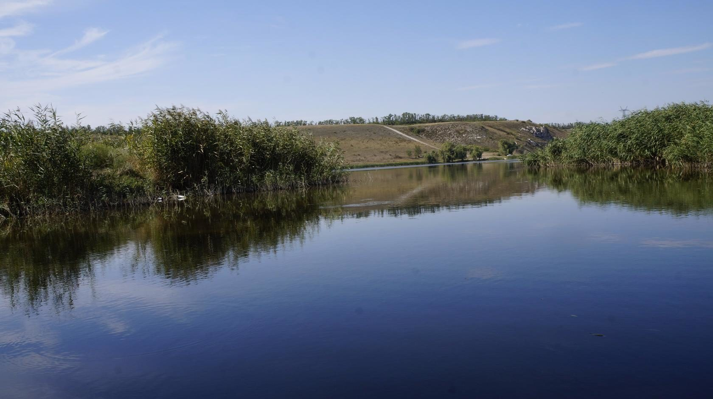
Подготовка Инвестиционного паспорта Лысогорского сельского поселения – это обращение к широкому кругу представителей бизнеса и кредитных организаций с предложениями о сотрудничестве в целях обеспечения роста экономики и повышения качества жизни населения.
Наше поселение не может не заинтересовать инвесторов, которые осуществляют деятельность в сфере сельского хозяйства, перерабатывающего производства и туризма – для этого в поселении имеется большой природный и производственный потенциал.
Администрация поселения готова оказать информационную и организационную помощь в создании предприятий по производству топлива из отходов сельскохозяйственной продукции, малых локальных предприятий, специализирующихся на хранении зерна, переработке молочной и мясной продукции, выращивании и реализации лекарственных растений.
Мы готовы рассмотреть различные варианты привлечения средств инвесторов, обеспечить заинтересованное сопровождение предлагаемых проектов.
Ждём интересных предложений от надёжных партнёров!
С уважением,
Глава Администрации Лысогорского сельского поселения Бошкова Наталья Витальевна

Slide 3
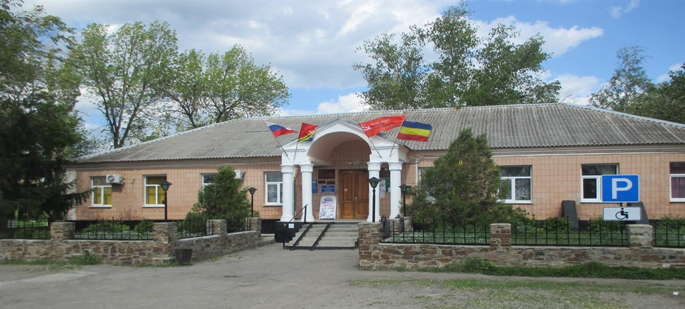
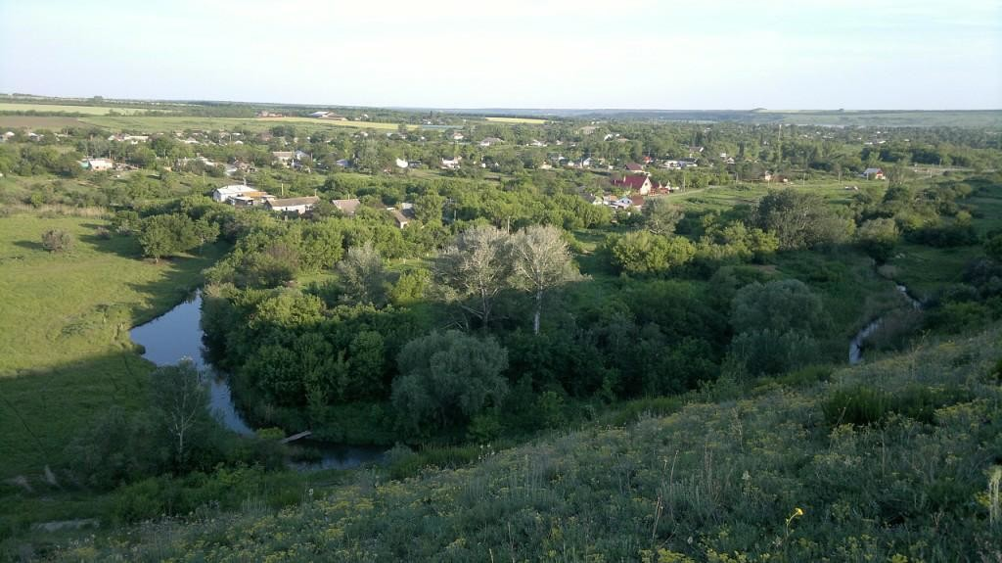
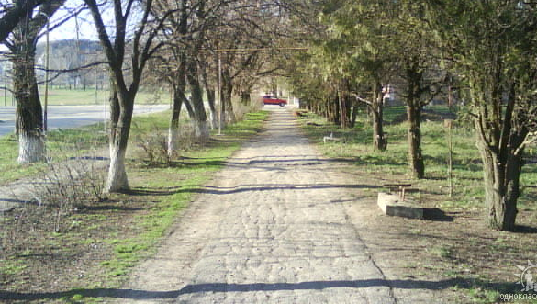
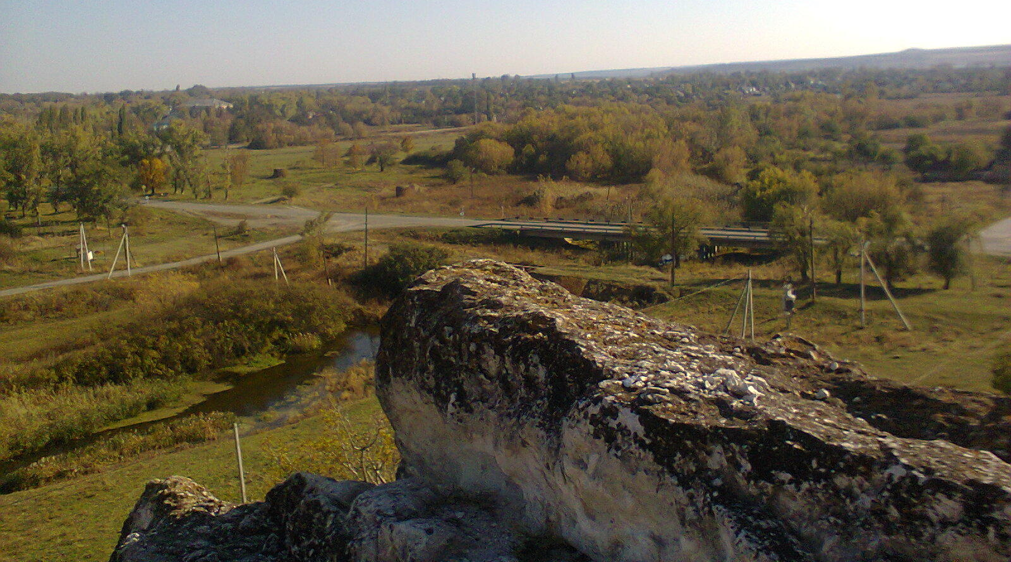
Лысогорское сельское поселение
Лысогорское сельское поселение является сельским поселением в составе муниципального образования «Куйбышевский район», расположенного на территории Ростовской области.
В состав Лысогорского сельского поселения входят 6 населенных пунктов:
1) село Лысогорка;
2) хутор Крюково;
3) село Новиковка;
4) село Новоспасовка;
5) хутор Решетовка;
6) хутор Русско-Сидоровка.
Административный центр – село Лысогорка находится на расстоянии 35 км от районного центра. Ближайшая станция железной дороги расположена в посёлке Матвеев-Курган в 45км. Общая площадь территории муниципального образования составляет 230,87 кв.км.
Численность населения 2739 чел.
Сообщение с соседними населенными пунктами осуществляется по автомобильным дорогам.
Здание Администрации
Лысогорского сельского поселения

Slide 4
лысогорское сельское поселение
История образования муниципального образования «Лысогорское сельское поселение»
Основанием для образования Лысогорского сельского поселения и последующего формирования его органов местного самоуправления явилось принятие Федерального закона от 06.10.2003 года № 131 - ФЗ «Об общих принципах организации местного самоуправления в Российской Федерации».
В целях его реализации Областным законом от 19.11.2004 года № 195 - ЗС «Об установлении границ и наделении соответствующим статусом муниципального образования «Куйбышевский район» и муниципальных образований в его составе» установлены границы и наделено статусом сельского поселения «Лысогорское сельское поселение» с административным центром в с. Лысогорка. Структуру органов местного самоуправления Лысогорского сельского поселения составили:
Собрание депутатов Лысогорского сельского поселения;
Глава Лысогорского сельского поселения;
Администрация Лысогорского сельского поселения.
В соответствии с действующим федеральным и областным законодательством все функции управления
с 1 января 2006 года были переданы вновь сформированным органам местного самоуправления Лысогорского сельского поселения.

Slide 5
лысогорское сельское поселение
История образования села Лысогорка
Богатейша история нашего села, в донское прошлое уходят её корни.
В 1774 г. за поимку Е.И. Пугачева Екатерина II назначила Алексея Иловайского атаманом войска Донского, выдала жалованную грамоту на владение землей, протянувшейся от нынешнего с. Машлыкино до с. Агрофеновка. В то время земля пустовала, нетронутая степь, была покрыта высокой травой.
Ранней осенью А. Иловайский охотился на пернатую дичь. После удачной охоты все отправились к соседнему пану, где кутили, играли в карты под деньги, собак, мужиков. Захмелевший хозяин поставил на кон пол деревни своих Дубровских мужиков. Атаману повезло, он выиграл. Дубровские мужики остановились на правом берегу реки Тузлов. Так появилась в нашем крае первая деревенька под названием Дубровка.
В следующий раз Иловайского пригласил к себе пан Щетовский, который просил Иловайского продать ему борзых собак. А. Иловайский решил уступить борзых, но от денег отказался, предложив поменять собак на мужиков. Ударили по рукам. И спустил борзых атаман, оставив себе щенков, но был рад приобретению 50-ти крестьянских семей. Так появилось селение «Щетово».
В 1797 год – в подъём крестьянского движения, наказной атаман рассылал своих доверенных по своим землям хватать бедных мужиков и направлять их к нему. Таким образом, образовалась слобода Лысогорка из собранных по всей России крестьян.
К 1801 году на месте нынешнего села Лысогорка находились три деревеньки: Дубровка, Щетово – общие по языку и культуре, и Лысогорка с российским говором.
Летом 1801 года Алексей Иловайский собрал сход трёх деревень. На сходе атаман поставил вопрос об объединении трёх селений в одну. Сход проходил бурно, продолжался три дня. Какое же имя дать новой слободе?
Пришлось атаману проявить изобретательность, что бы разрешить спор. «Давая имя слободе, мы берём на себя ответственность перед потомками, что скажут они через сотни лет? Ведь любой человек, взглянув на лысую гору, скажет, что это селение – Лысогорка.»
В 1801 году родилось село Лысогорка.
После гражданской войны слобода Лысогорская стала центром сельсовета в составе Голодаевского района Таганрогского округа Северо-Кавказского края.
Нелегкие времена пришлось пережить местным жителям в тяжёлые годы Великой Отечественной войны 1941-1945 гг.
Были дважды оккупированы противником (в ноябре 1941 года и в июле 1942 года). В феврале 1943 года населенные пункты Лысогорского сельского поселения были освобождены от немецко-фашистских захватчиков.

Slide 6
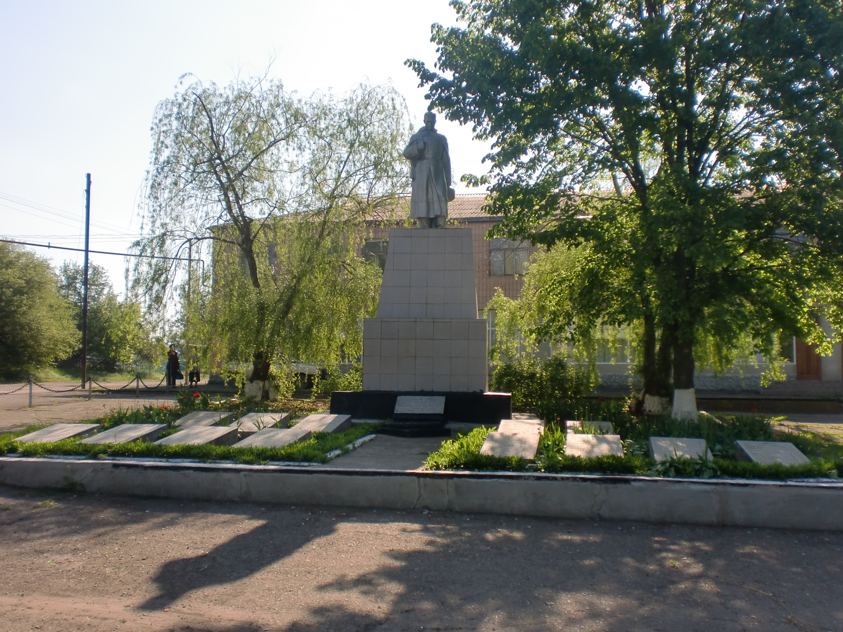
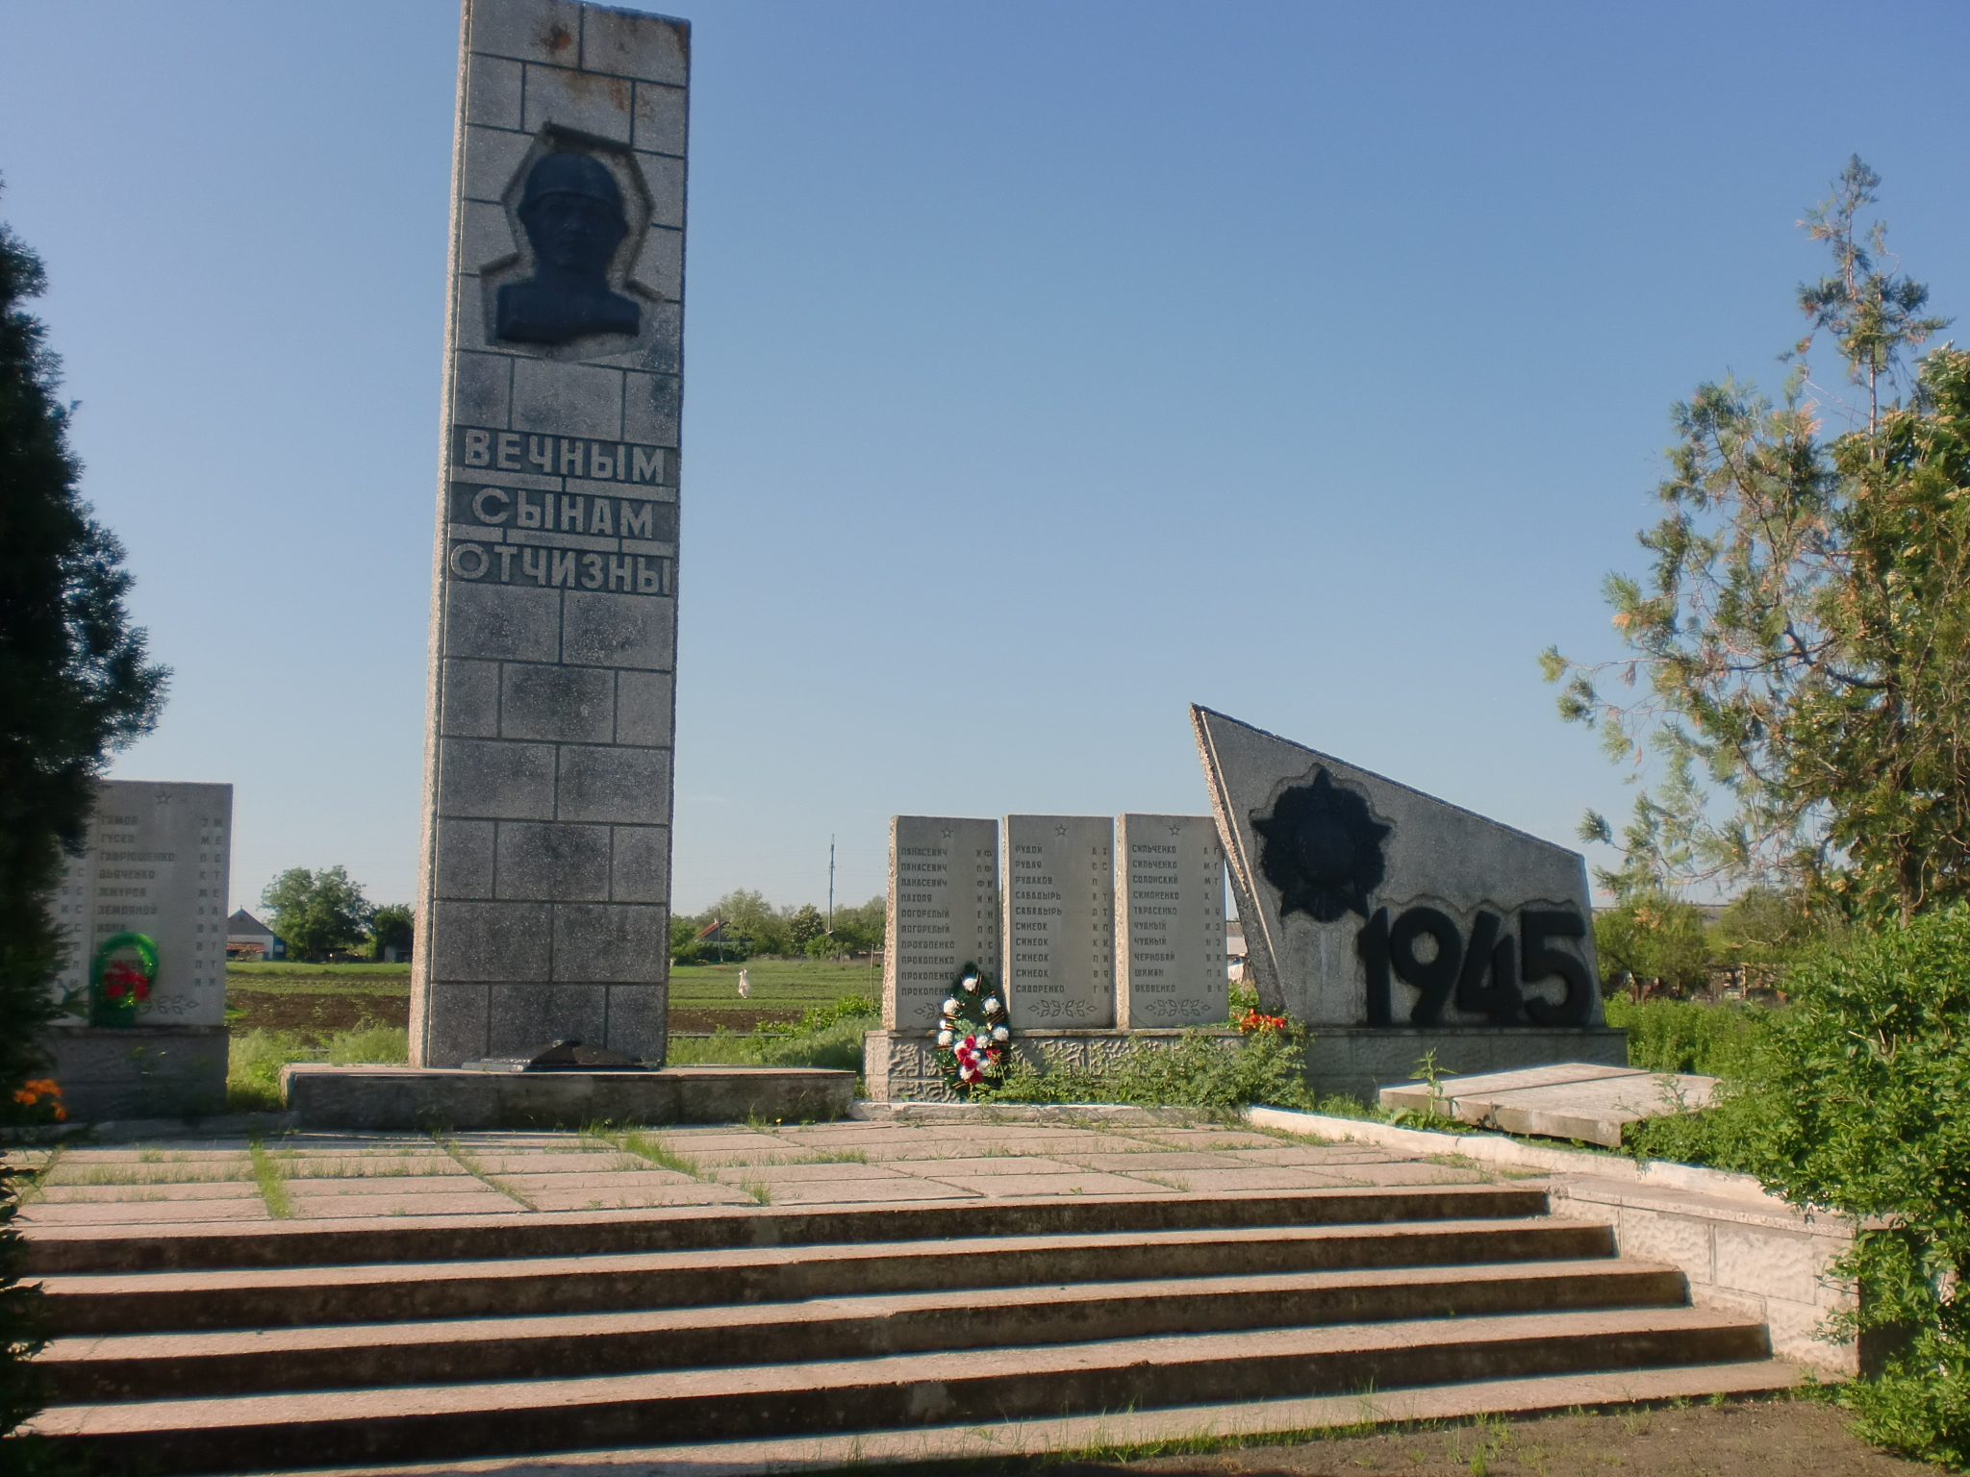
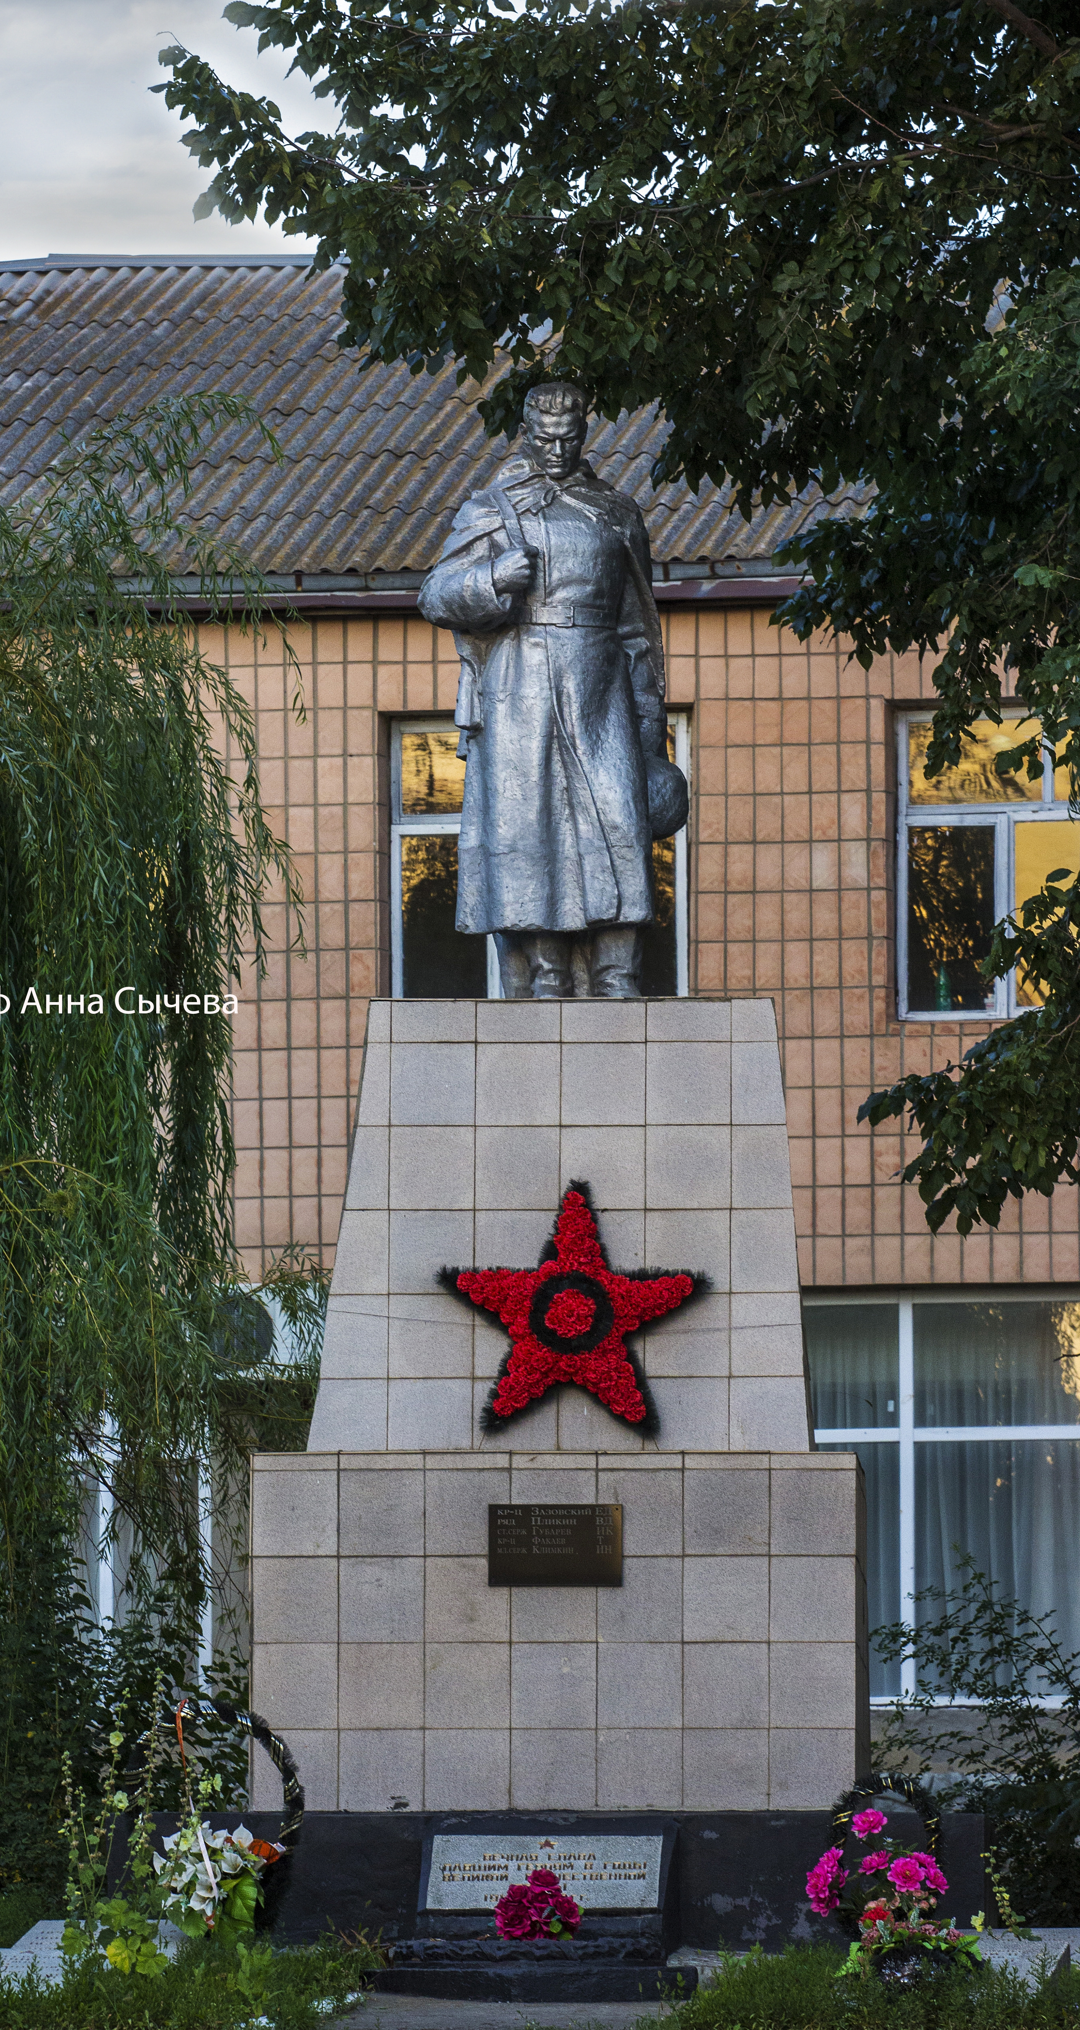
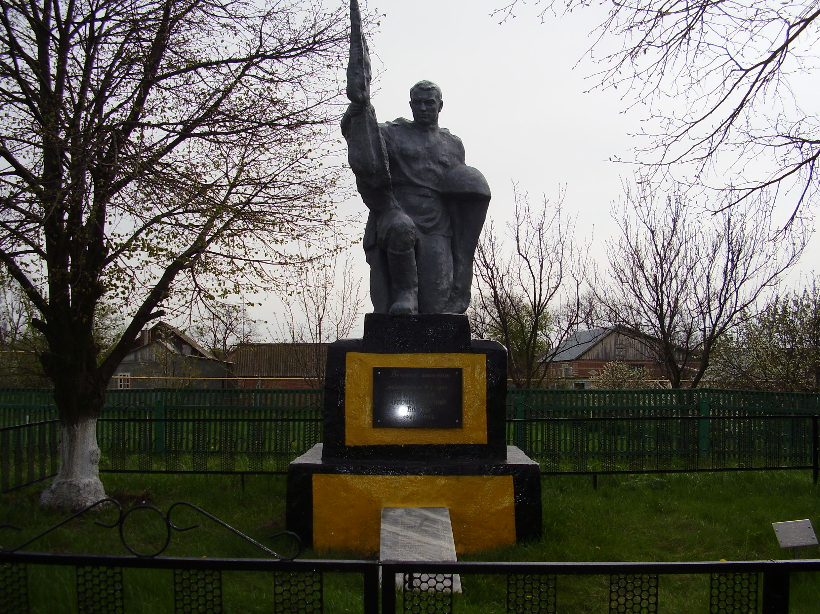
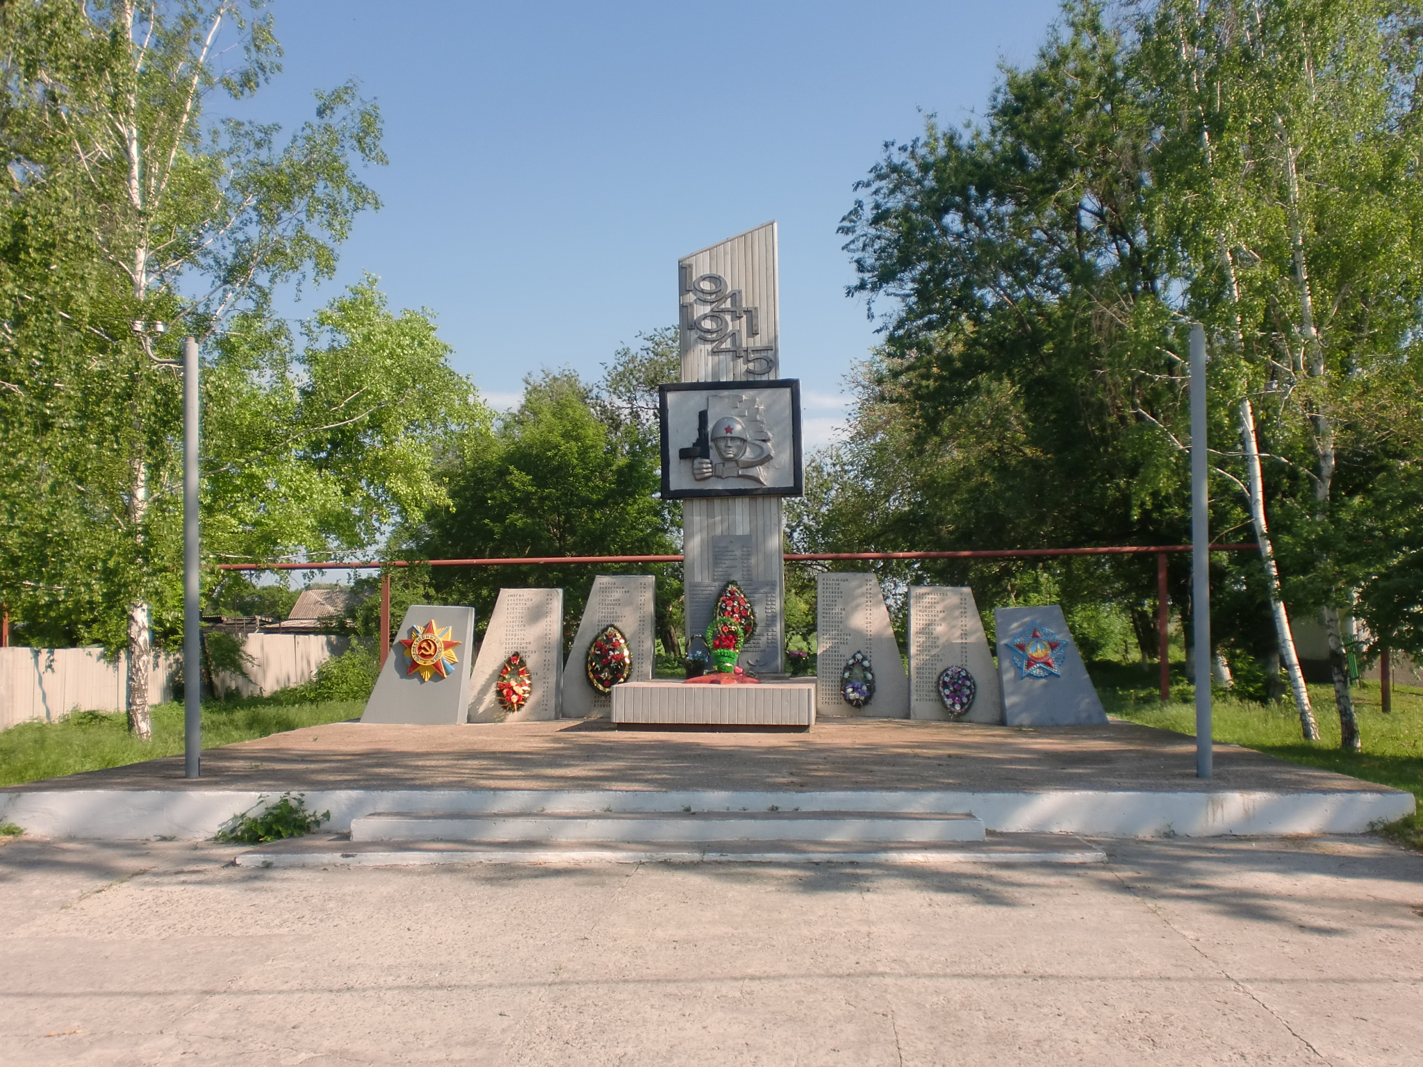
лысогорское сельское поселение
История Лысогорского сельского поселения нашла отражение в памятниках
с. Лысогорка
с. Новоспасовка
Памятники героям, погибшим в Великой Отечественной войне 1941-1945 гг.
х. Крюково
с.Новиковка

Slide 7
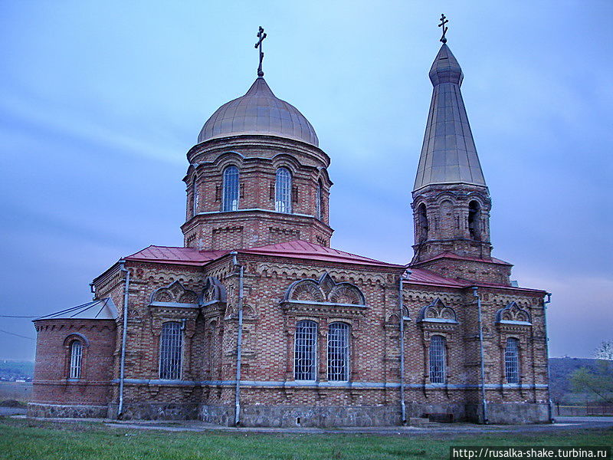
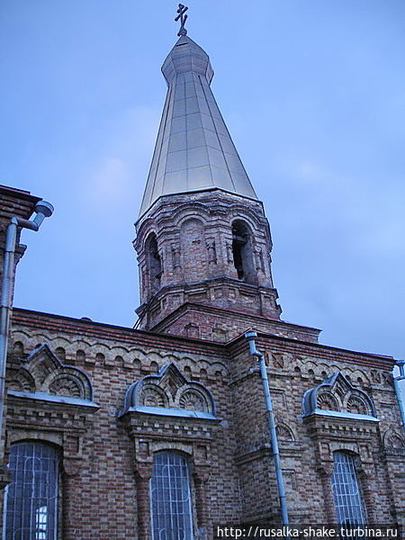
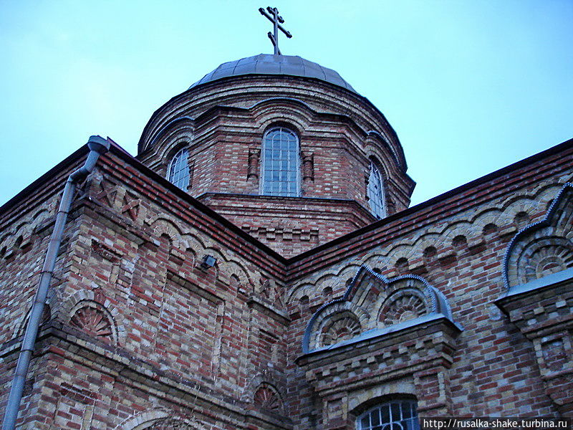
лысогорское сельское поселение
Храм Рождества Пресвятой Богородицы
На окраине хутора Крюково Куйбышевского района Ростовской области расположен Храм Рождества Пресвятой Богородицы.
Церковь Рождества Пресвятой Богородицы, построена в 1902 году на пожертвования вдовы отставного подполковника Крюковой Раисы Петровны и односельчан. В настоящее время храм является действующим.

Slide 8
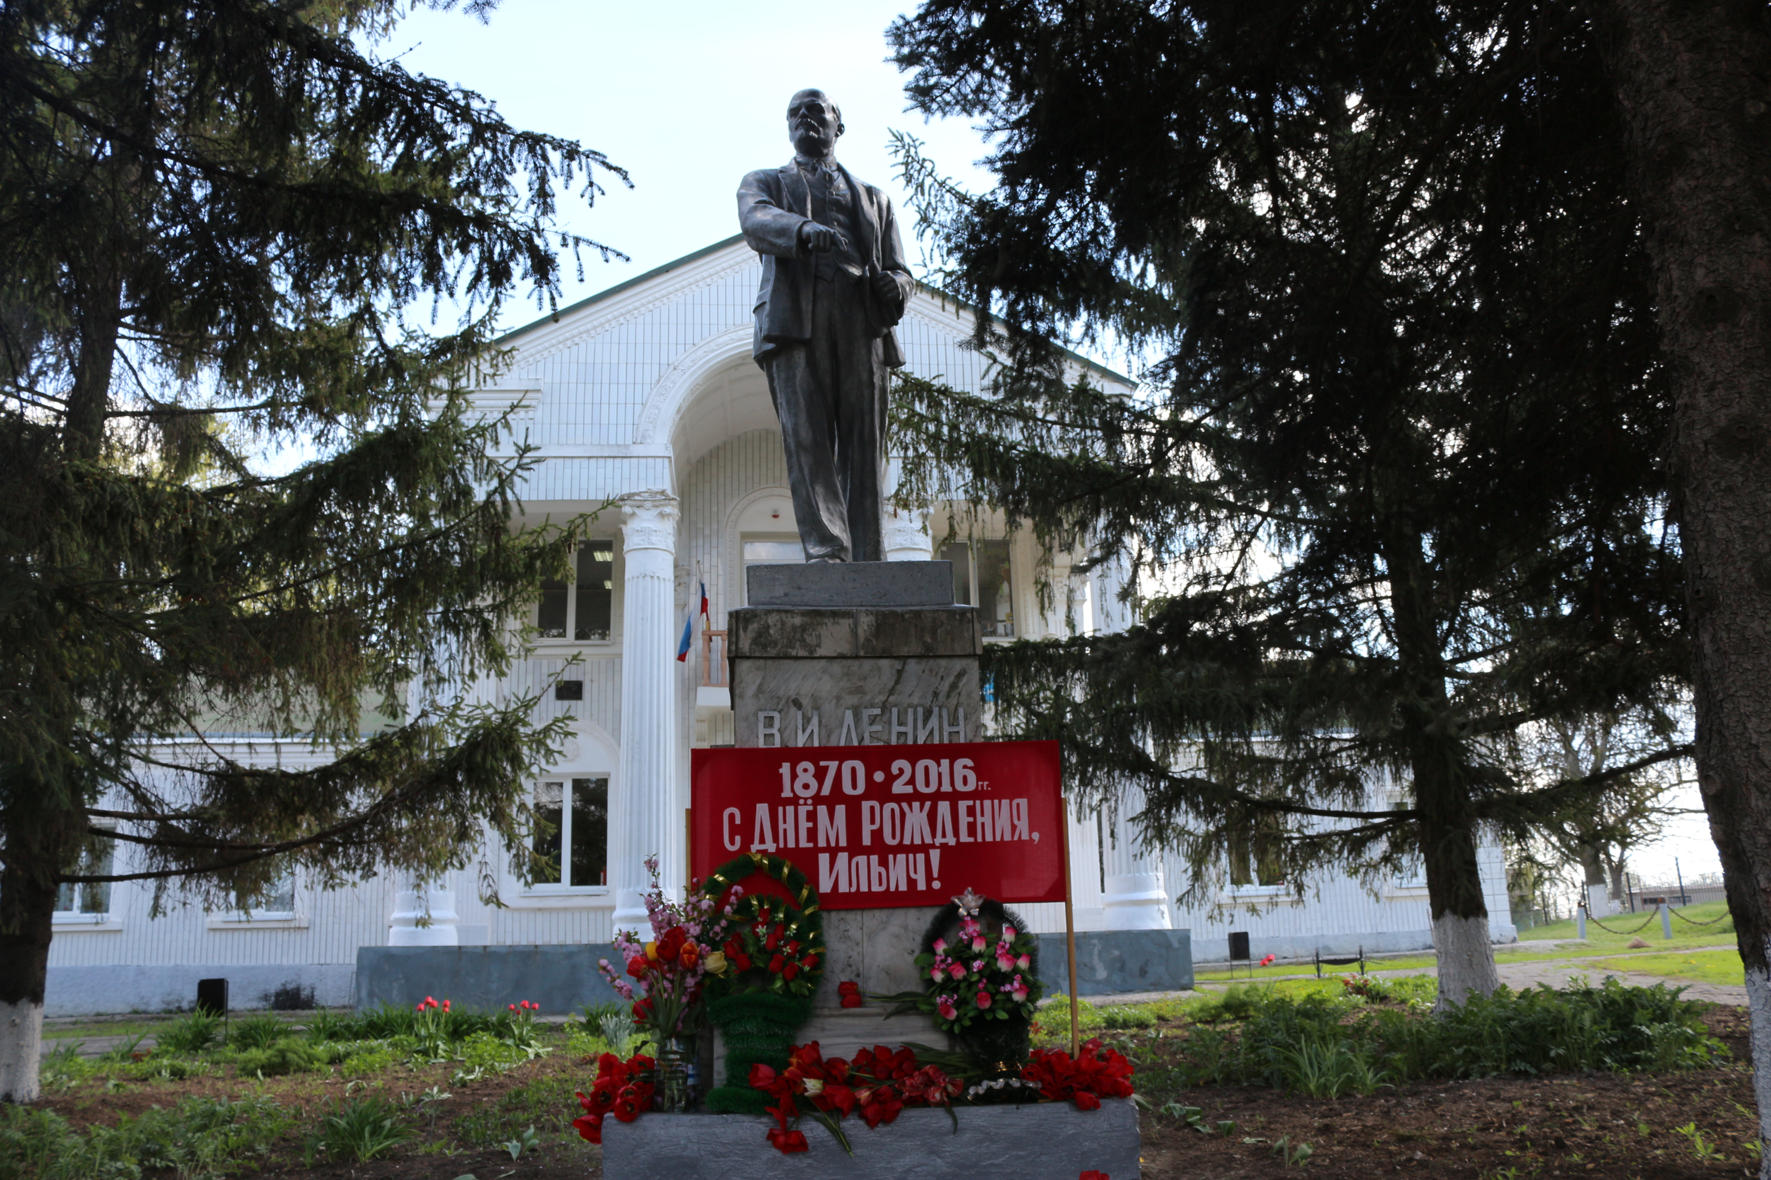
лысогорское сельское поселение
Памятник В.И. Ленину
Памятник установлен в центре села Лысогорка перед зданием Лысогорского сельского Дома культуры в 1959 году и символизирует советский период в истории с. Лысогорка.

Slide 9
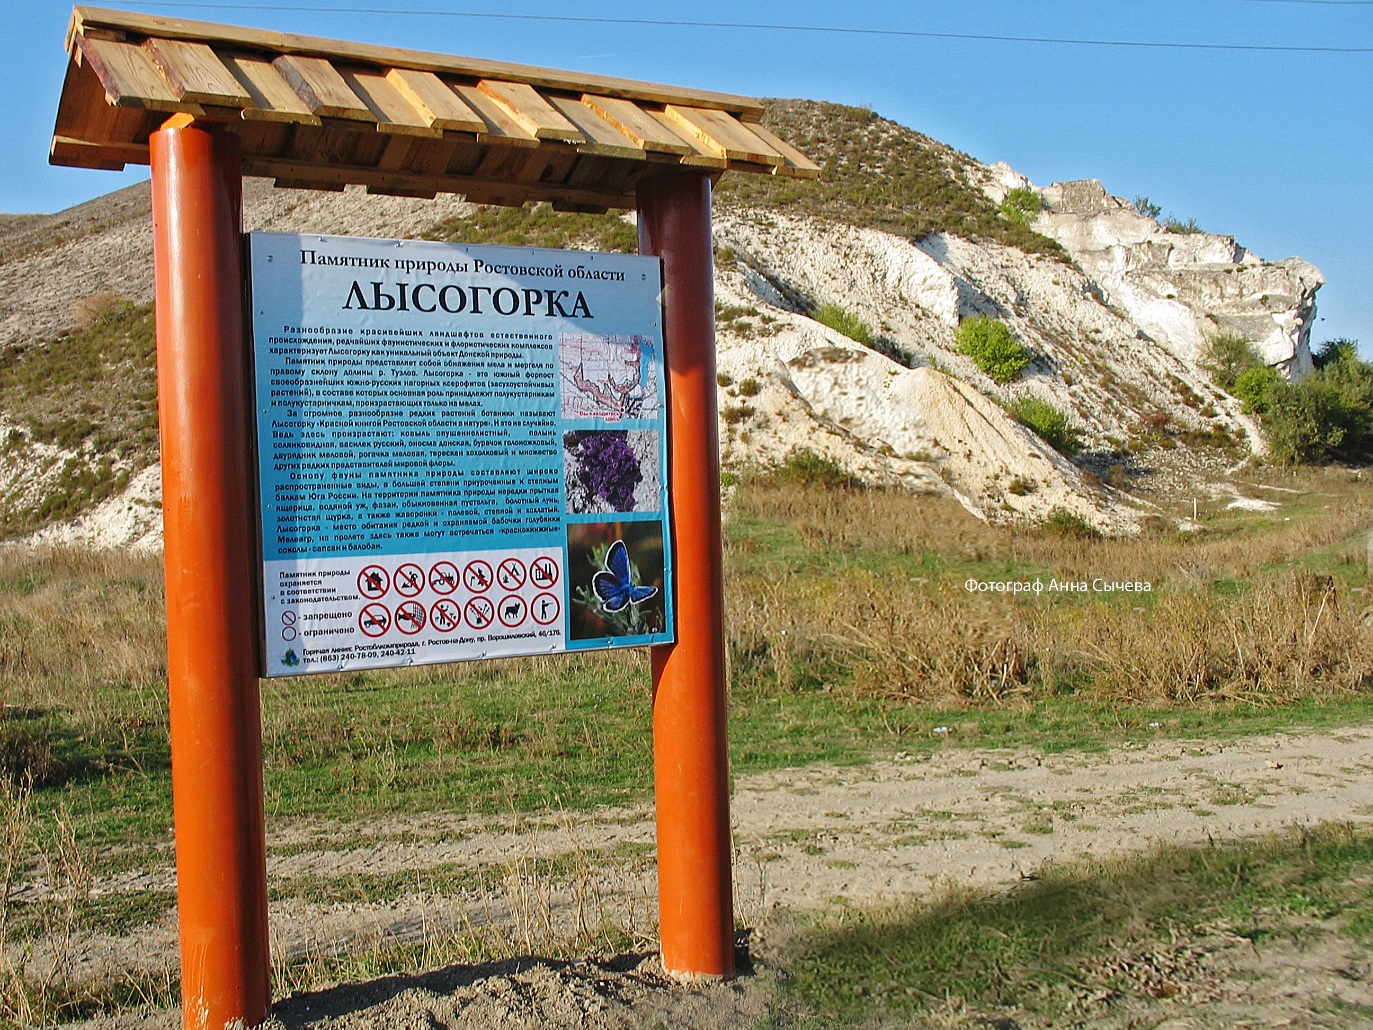
лысогорское сельское поселение
Памятник природы Ростовской области «Лысогорка»
На территории Лысогорского сельского поселения расположен Памятник природы Ростовской области «Лысогорка» - южный форпост своеобразнейших южнорусских нагорных ксерофитов, в составе которых основная роль принадлежит полукустарникам и полукустарничкам, в своей экологии тесно связанным с меловыми субстратами. Многие виды относятся к редким, занесенным в Красную книгу Ростовской области: ковыль опушеннолистный, полынь солянковидная, василек русский, оносма донская, бурачок голоножковый, двурядник меловой, рогачка меловая, терескен хохолковый и др. Имеет природоохранное, научное и просветительское значение.
Границы памятника природы Ростовской области «Лысогорка» расположен северо-западнее с. Лысогорка и занимает склон р. Тузлов и две балки: Мостовую и Крейдяную. Граница проходит по следующим ориентирам: от автомобильного моста у с. Лысогорка через р. Тузлов по грунтовой дороге на правом берегу р. Тузлов в северном направлении до плотины, далее - по берегу пруда до промоины и далее - по грунтовой дороге, идущей по окраине балки, по этой дороге и по лесополосе до грунтовой дороги на меловой карьер, от дороги в западном направлении по верху склона балки Крейдяная до пересечения с грунтовой дорогой и лесополосы, далее - по лесополосе, вокруг балок Крейдяная и Мостовая (включая отроги), до пересечения с грунтовой дорогой в районе ручья, далее - по дороге в южном направлении до лесополосы и по ней - вдоль верха склона балки вблизи автодороги на с. Лысогорка, затем по грунтовой дороге до автомобильного моста через р. Тузлов.
Площадь памятника природы - 136,93 га.

Slide 10
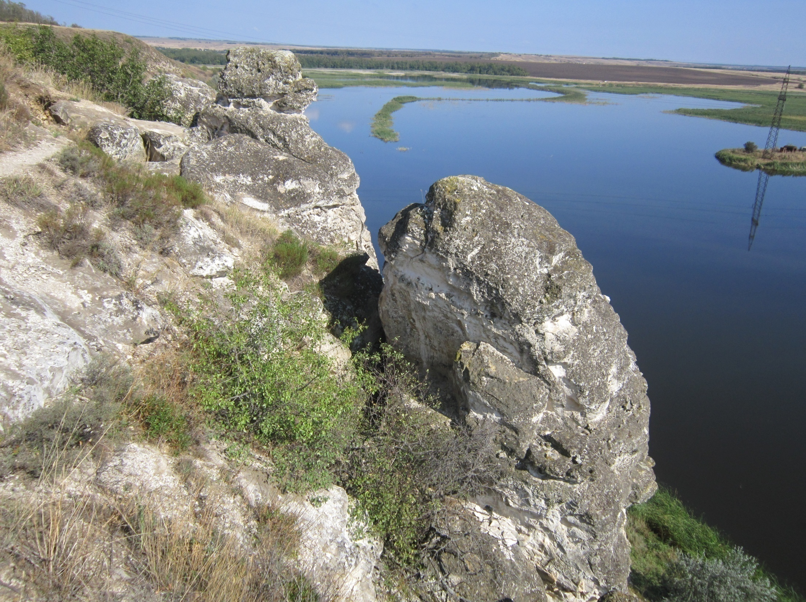
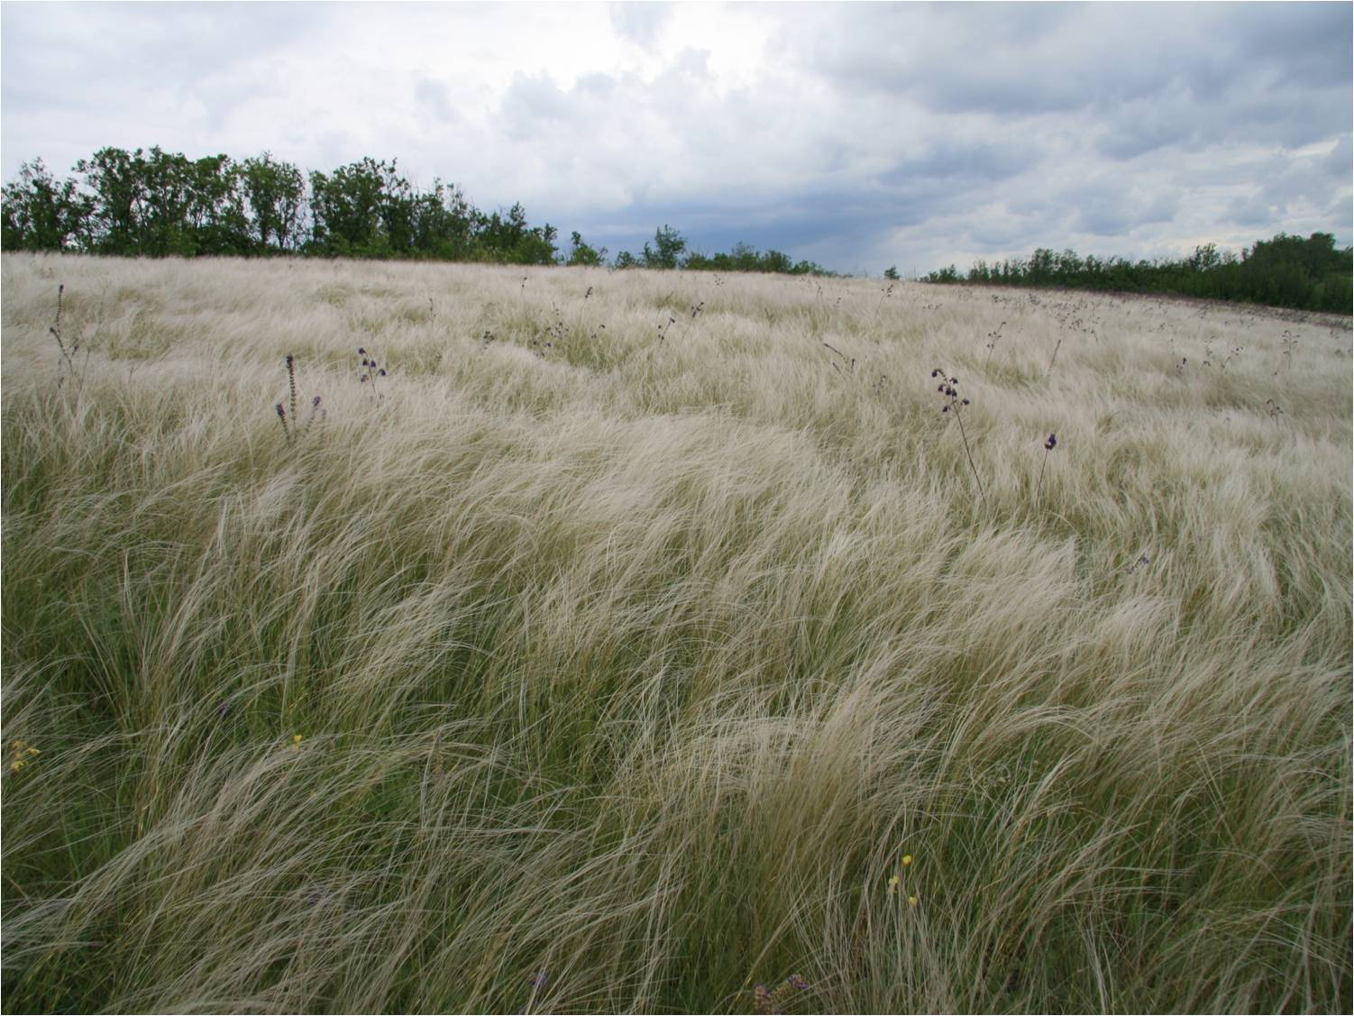
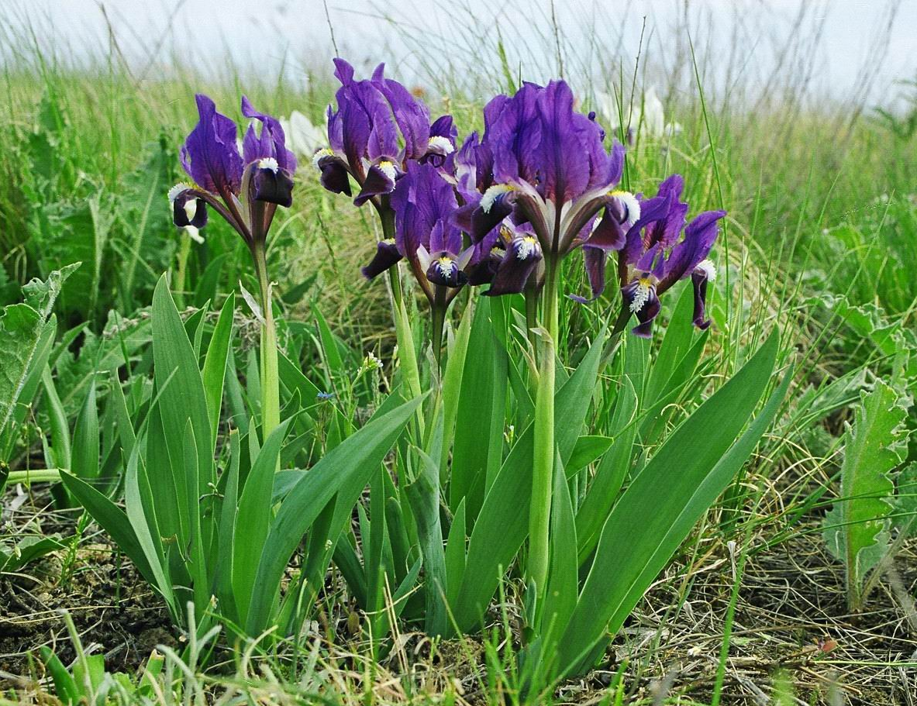
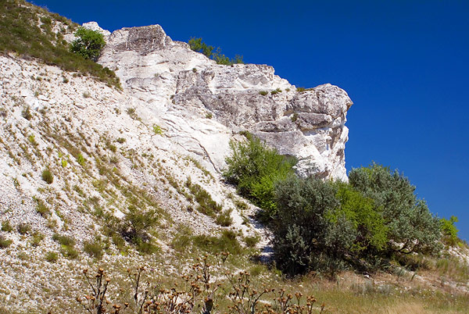
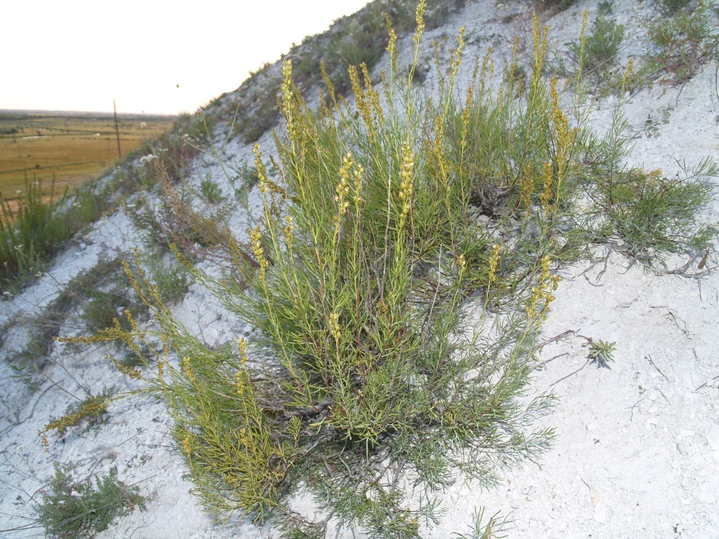
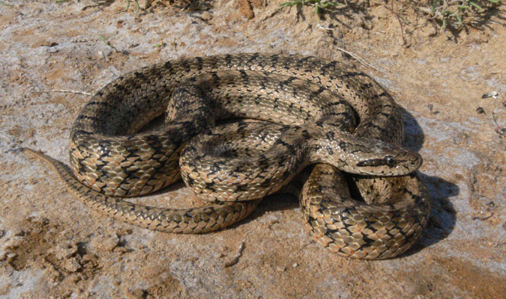
Урочище Гракова гора
Степь с ковылём красивейшим на приводораздельном склоне
Касатик низкий
Редчайший узорчатый полоз
Урочище Гора Маргуля
Полынь солянковидная

Slide 11
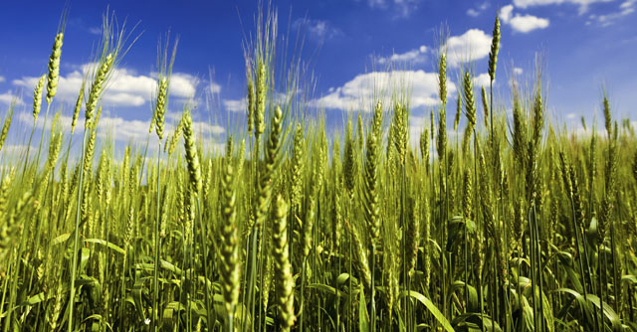
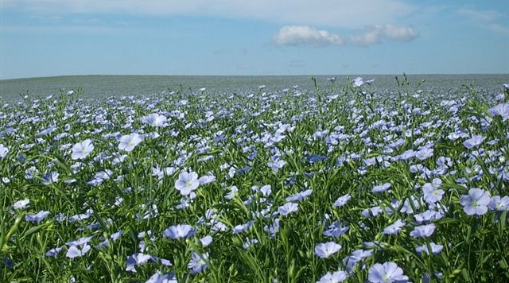
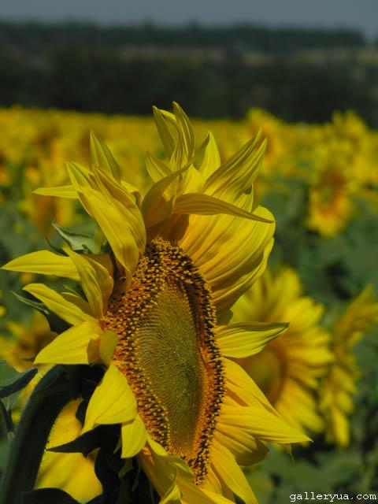
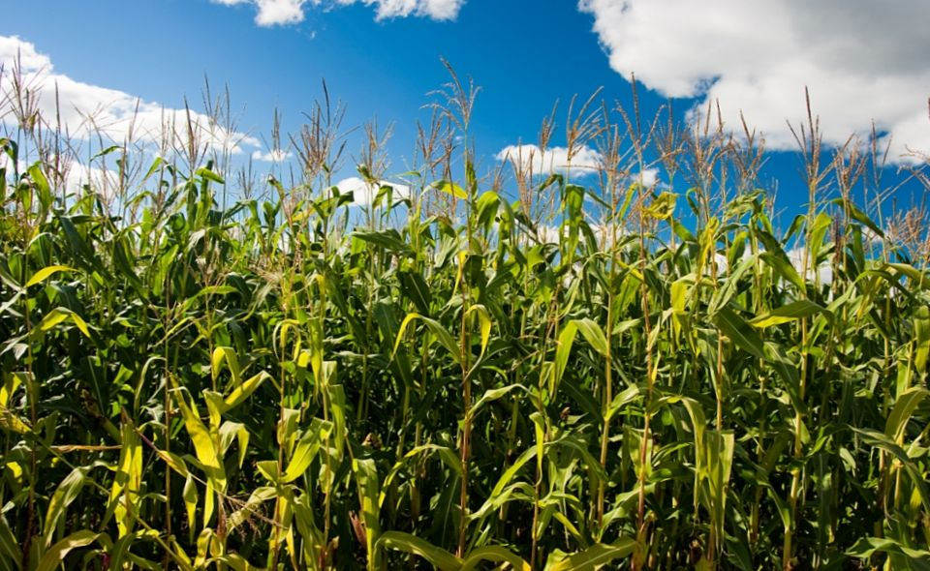
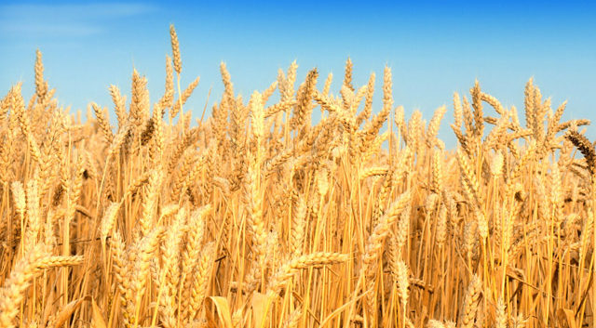
лысогорское сельское поселение
Территория поселения с сухим, умеренно континентальным климатом.
Преобладающими почвами на территории поселения являются черноземы, относящиеся к мощным и среднемощным видам, по запасам гумуса эти черноземы относятся к средне и высоко обеспеченным почвам, что характеризует их высокое потенциальное плодородие. Агрохимически благоприятен и качественный состав гумуса.
Основным направлением деятельности Лысогорского сельского поселения является сельское хозяйство, в основном полеводство. Площадь сельхозугодий составляет 20571 га из них пашни 16587 га.
Приоритетными культурами являются зерновые, подсолнечник, кукуруза, лен.
В поселении действуют сельхозпредприятия, крестьянско-фермерские хозяйства и личные подсобные хозяйства. Основным направлением работы сельхозпредприятий всех форм собственности является производство продукции растениеводства (озимая пшеница, ячмень, кукуруза, подсолнечник).

Slide 12
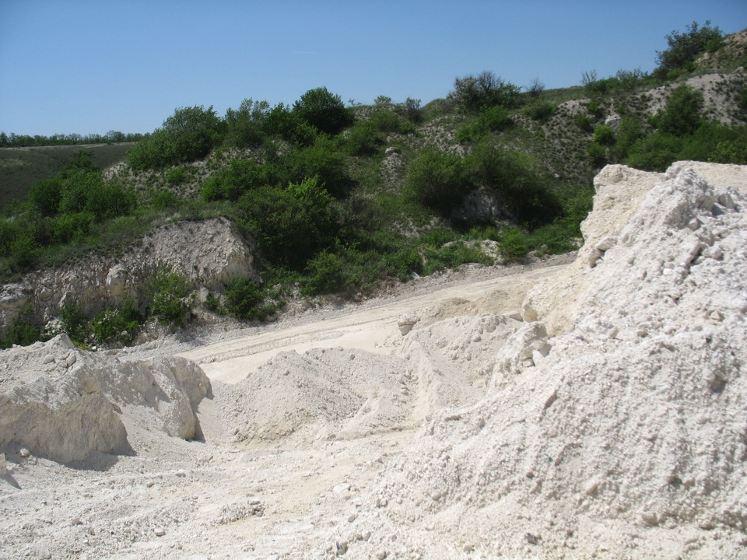
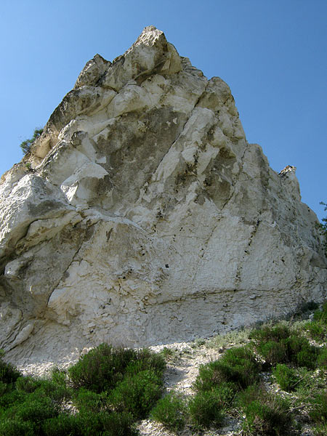
лысогорское сельское поселение
На территории поселения имеются месторождения полезных ископаемых: глины и мела.
Месторождение глины расположено в 0,45 км. к северо-востоку от с. Лысогорка. Полезная толща представлена верхнечетвертичными желто-бурыми глинами мощностью в среднем 7,5 м. Может быть использовано в качестве сырья для производства кирпича керамического обыкновенного пластического формирования и пустотелого сухого прессования.
Месторождение мела расположено у юго-восточной окраины с. Лысогорка. Полезная толща – мел, вскрытой мощностью от 11,5 до 42,8 м. Мел используется для производства быстрогасящейся извести 1-го сорта и мела кормового молотого. Применяется при строительстве и ремонте зданий и сооружений, для производства стекла, стекловолокна, керамических изделий и других строительных материалов, а также в химической промышленности. Лицензия по добыче и реализации мела оформлена ООО «Глория». Данная организация успешно занимается реализацией материала на территории Российской Федерации.
Карьер по добыче мела и извести

Slide 13
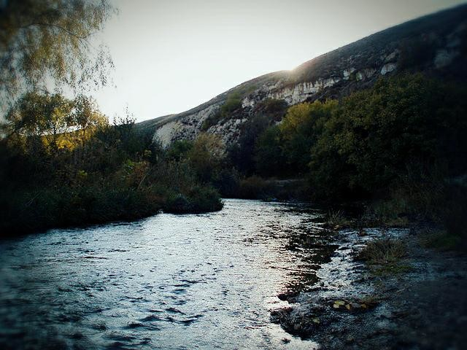
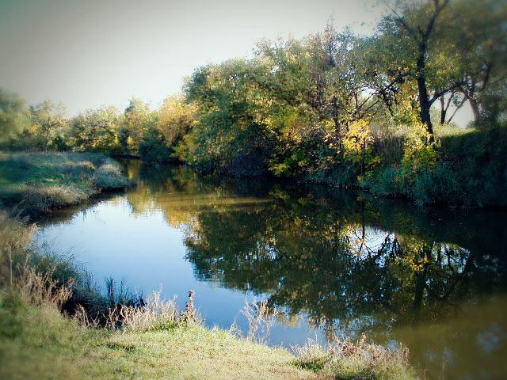
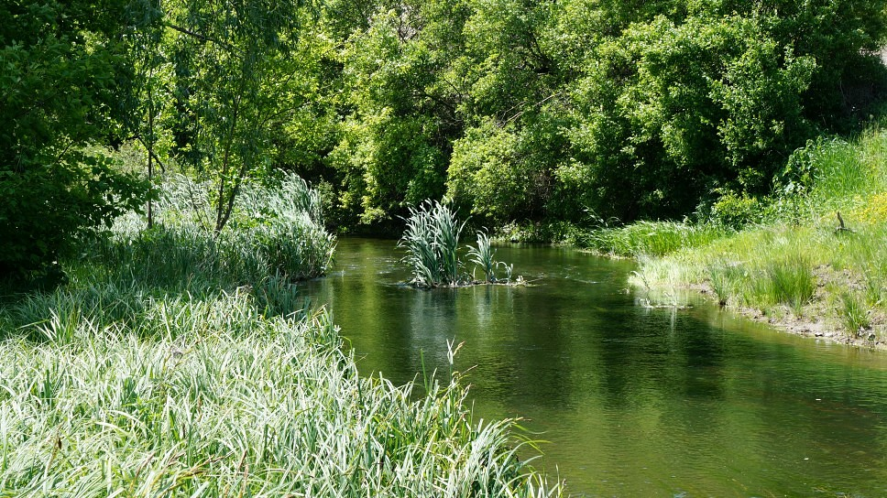
лысогорское сельское поселение
Через село Лысогорка протекает река Тузлов, на которой севернее и южнее села построены запруды. В северный пруд впадает река Левый Тузлов. Скорость течения 0,2-0,3 м/сек., весной 0,5-0,8 м/сек. Русло весьма извилистое, ширина колеблется от 5 до 10 м.

Slide 14
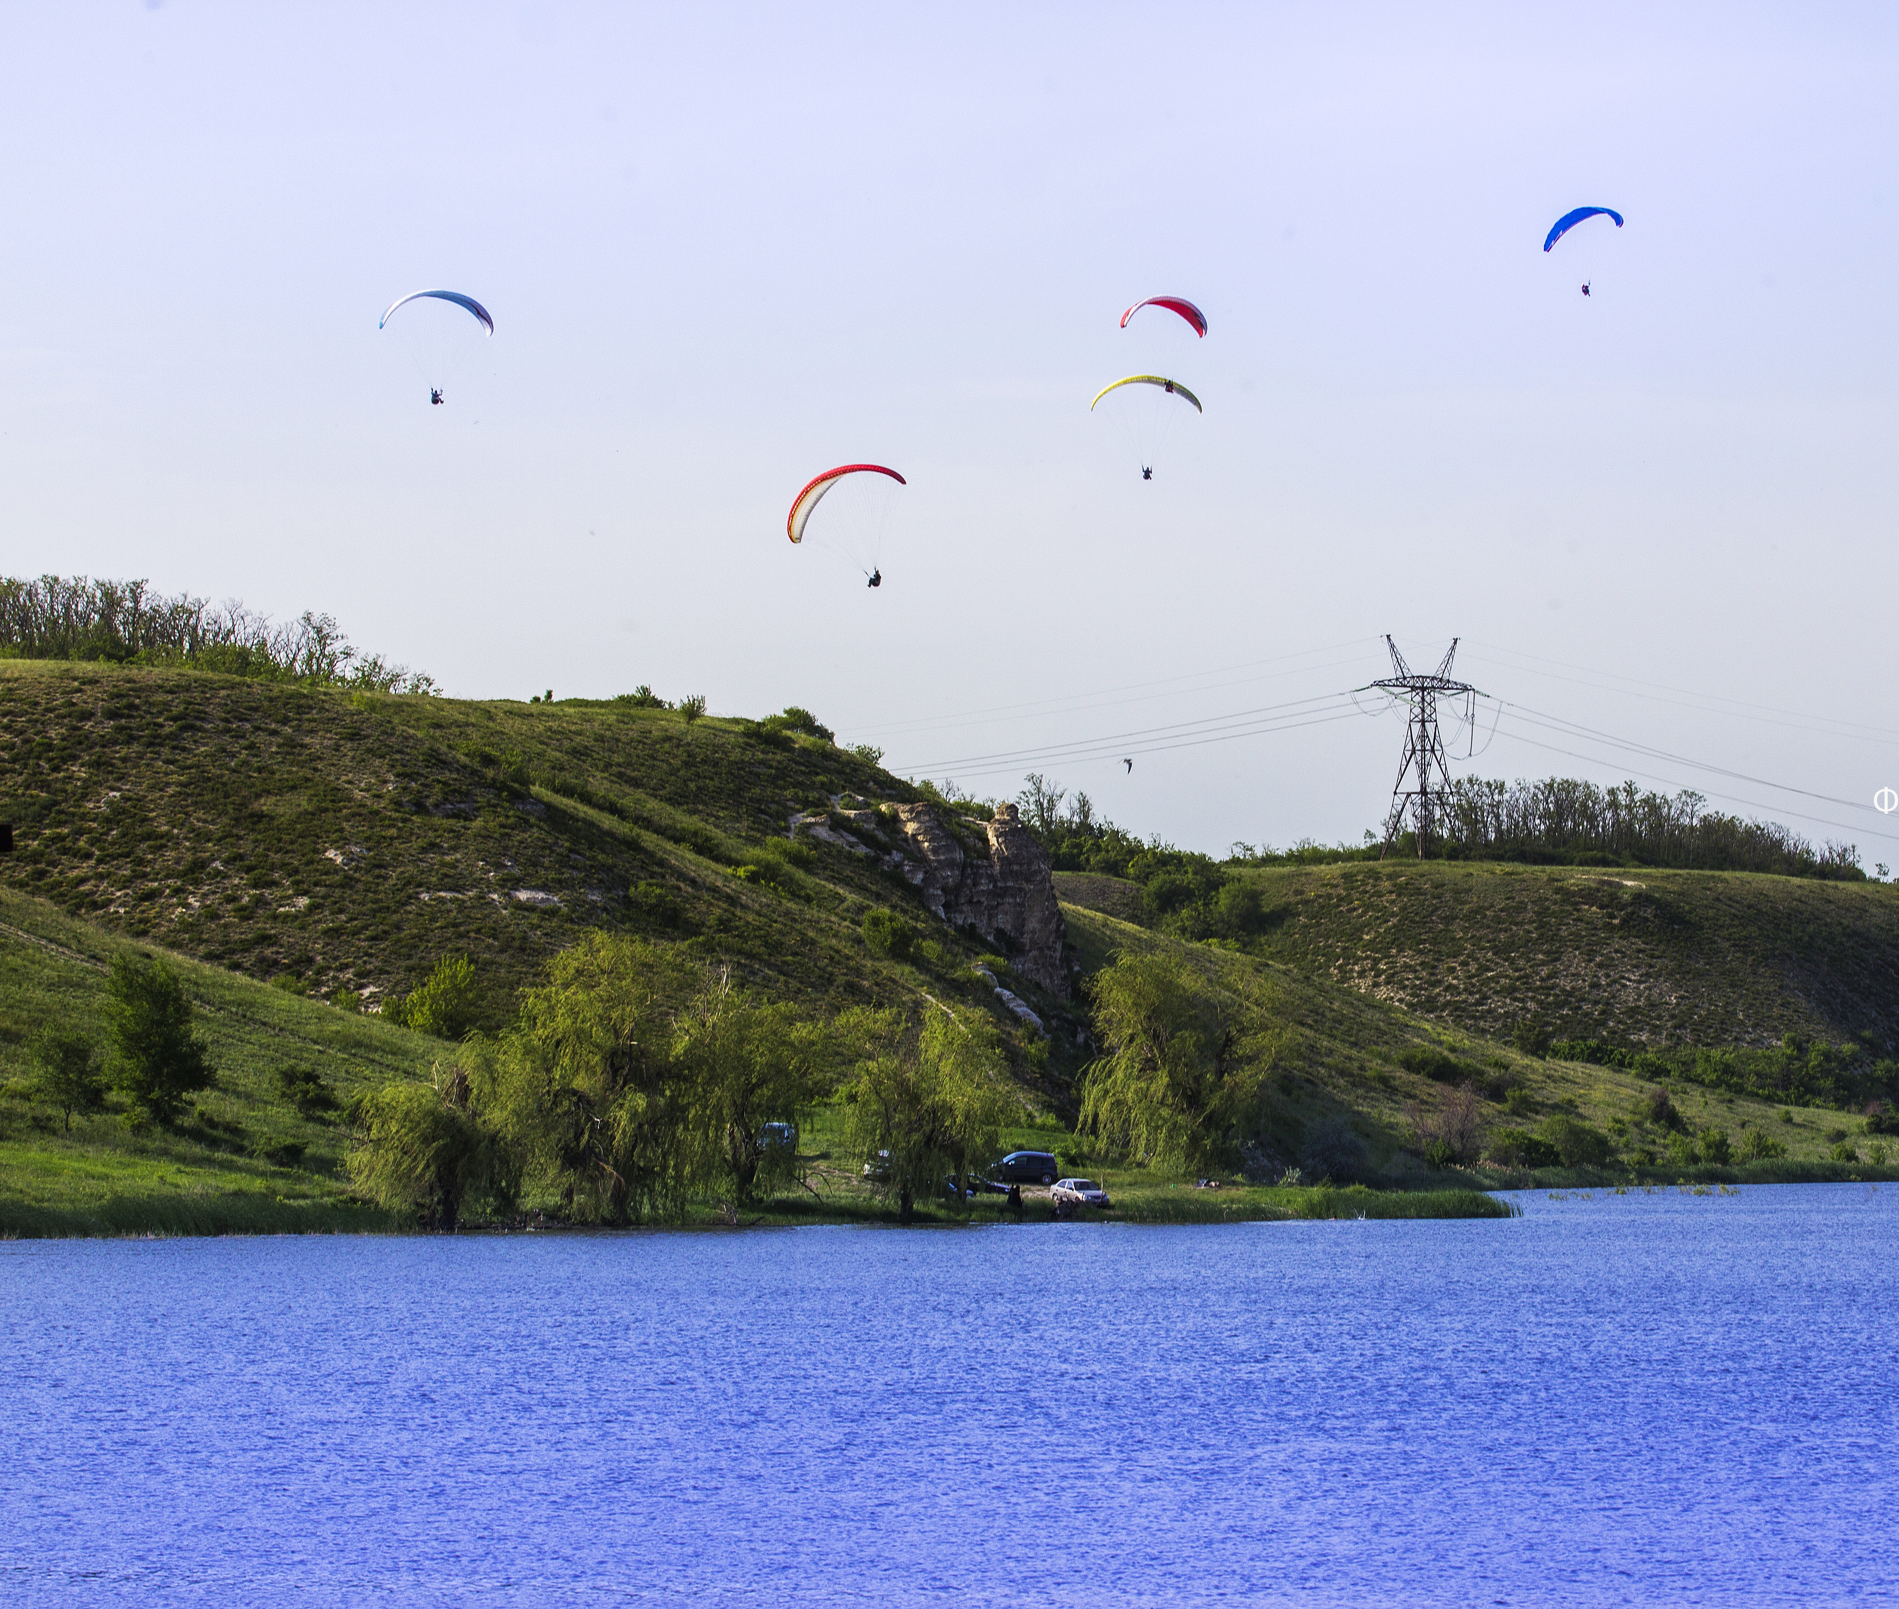
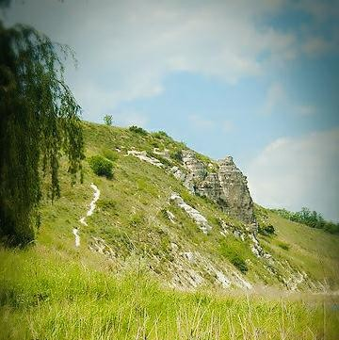
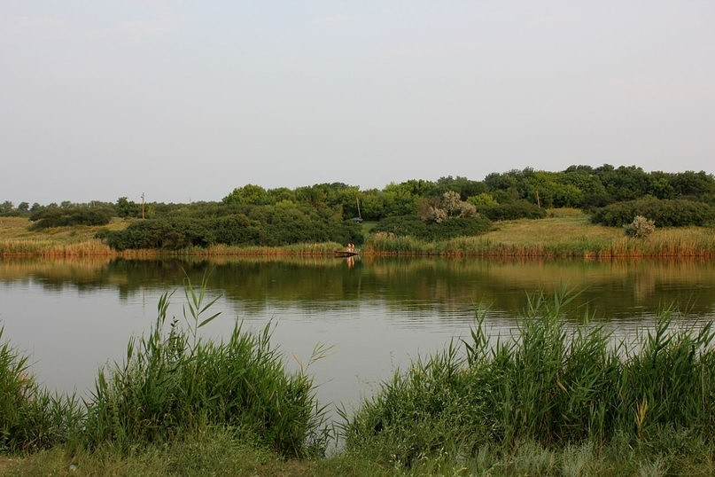
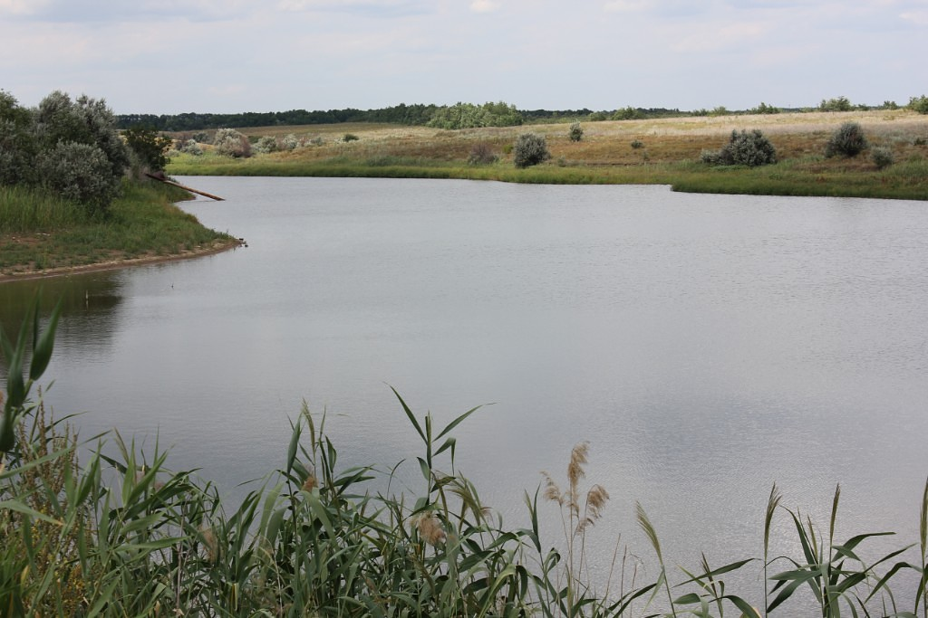
лысогорское сельское поселение
Пруд с. Лысогорка
Пруд с. Новоспасовка

Slide 15
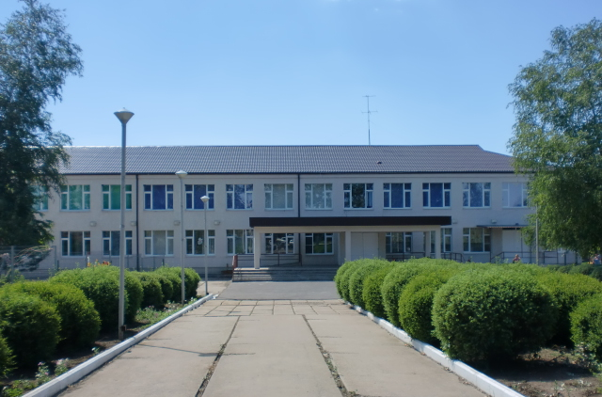
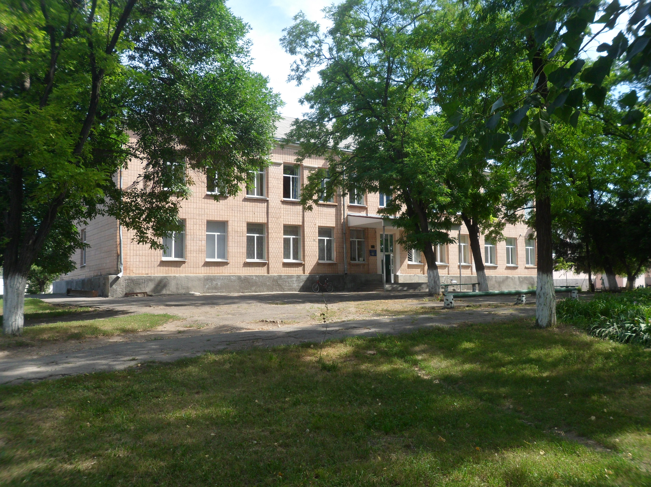
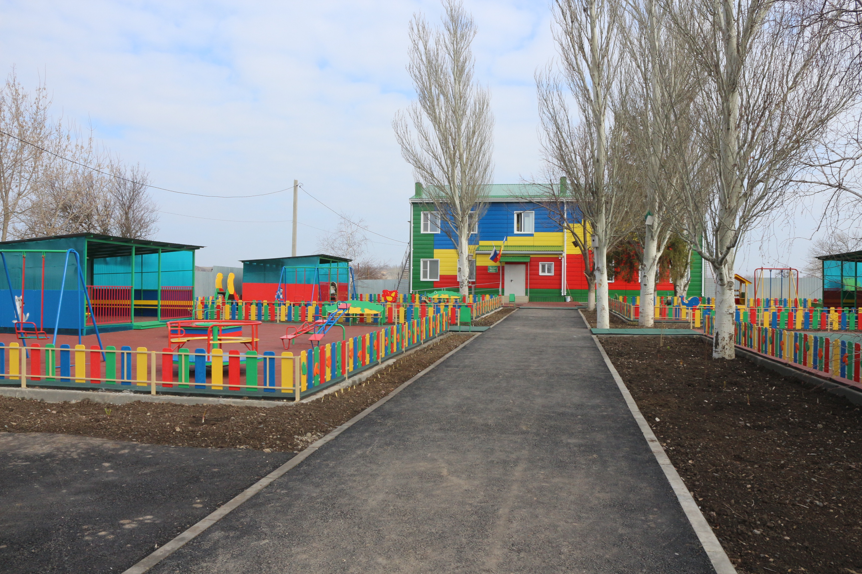
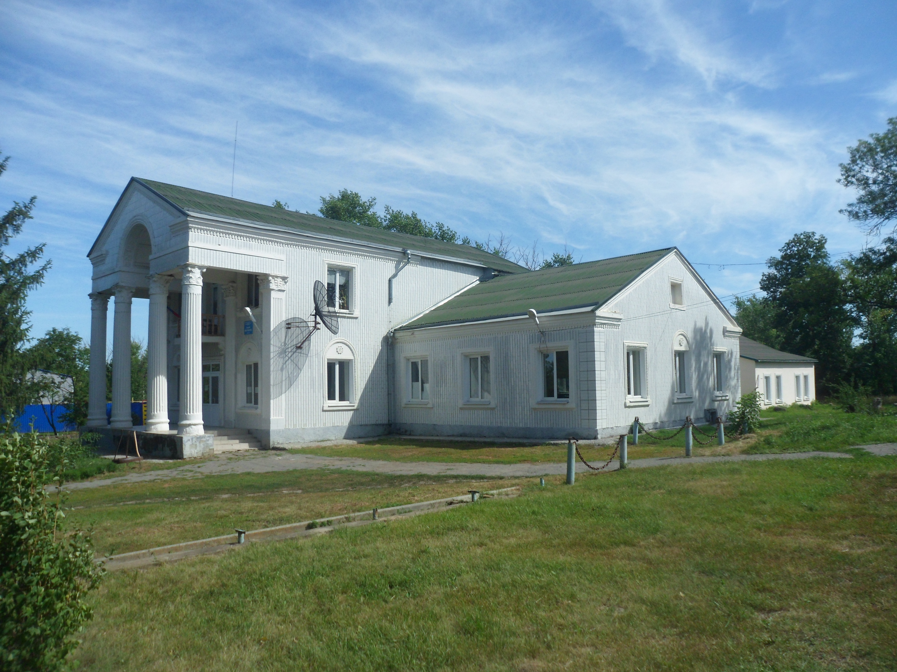
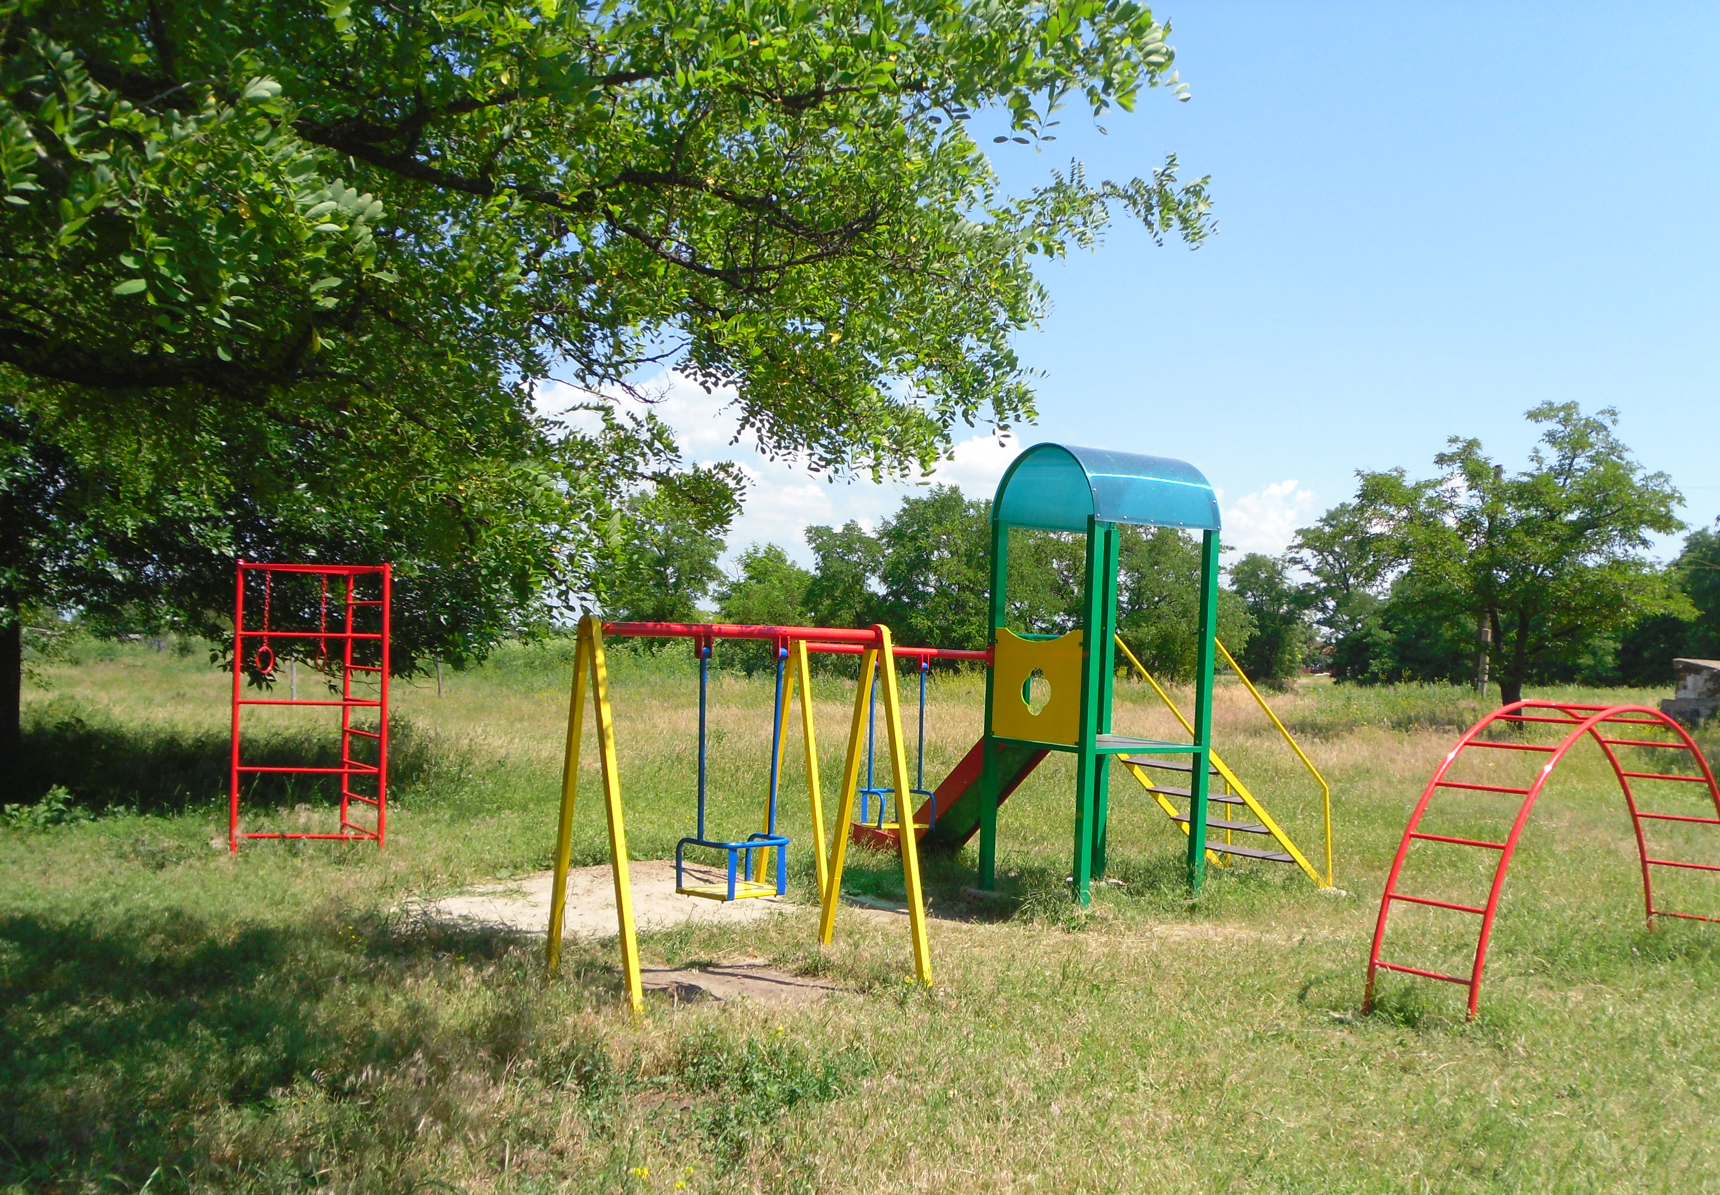
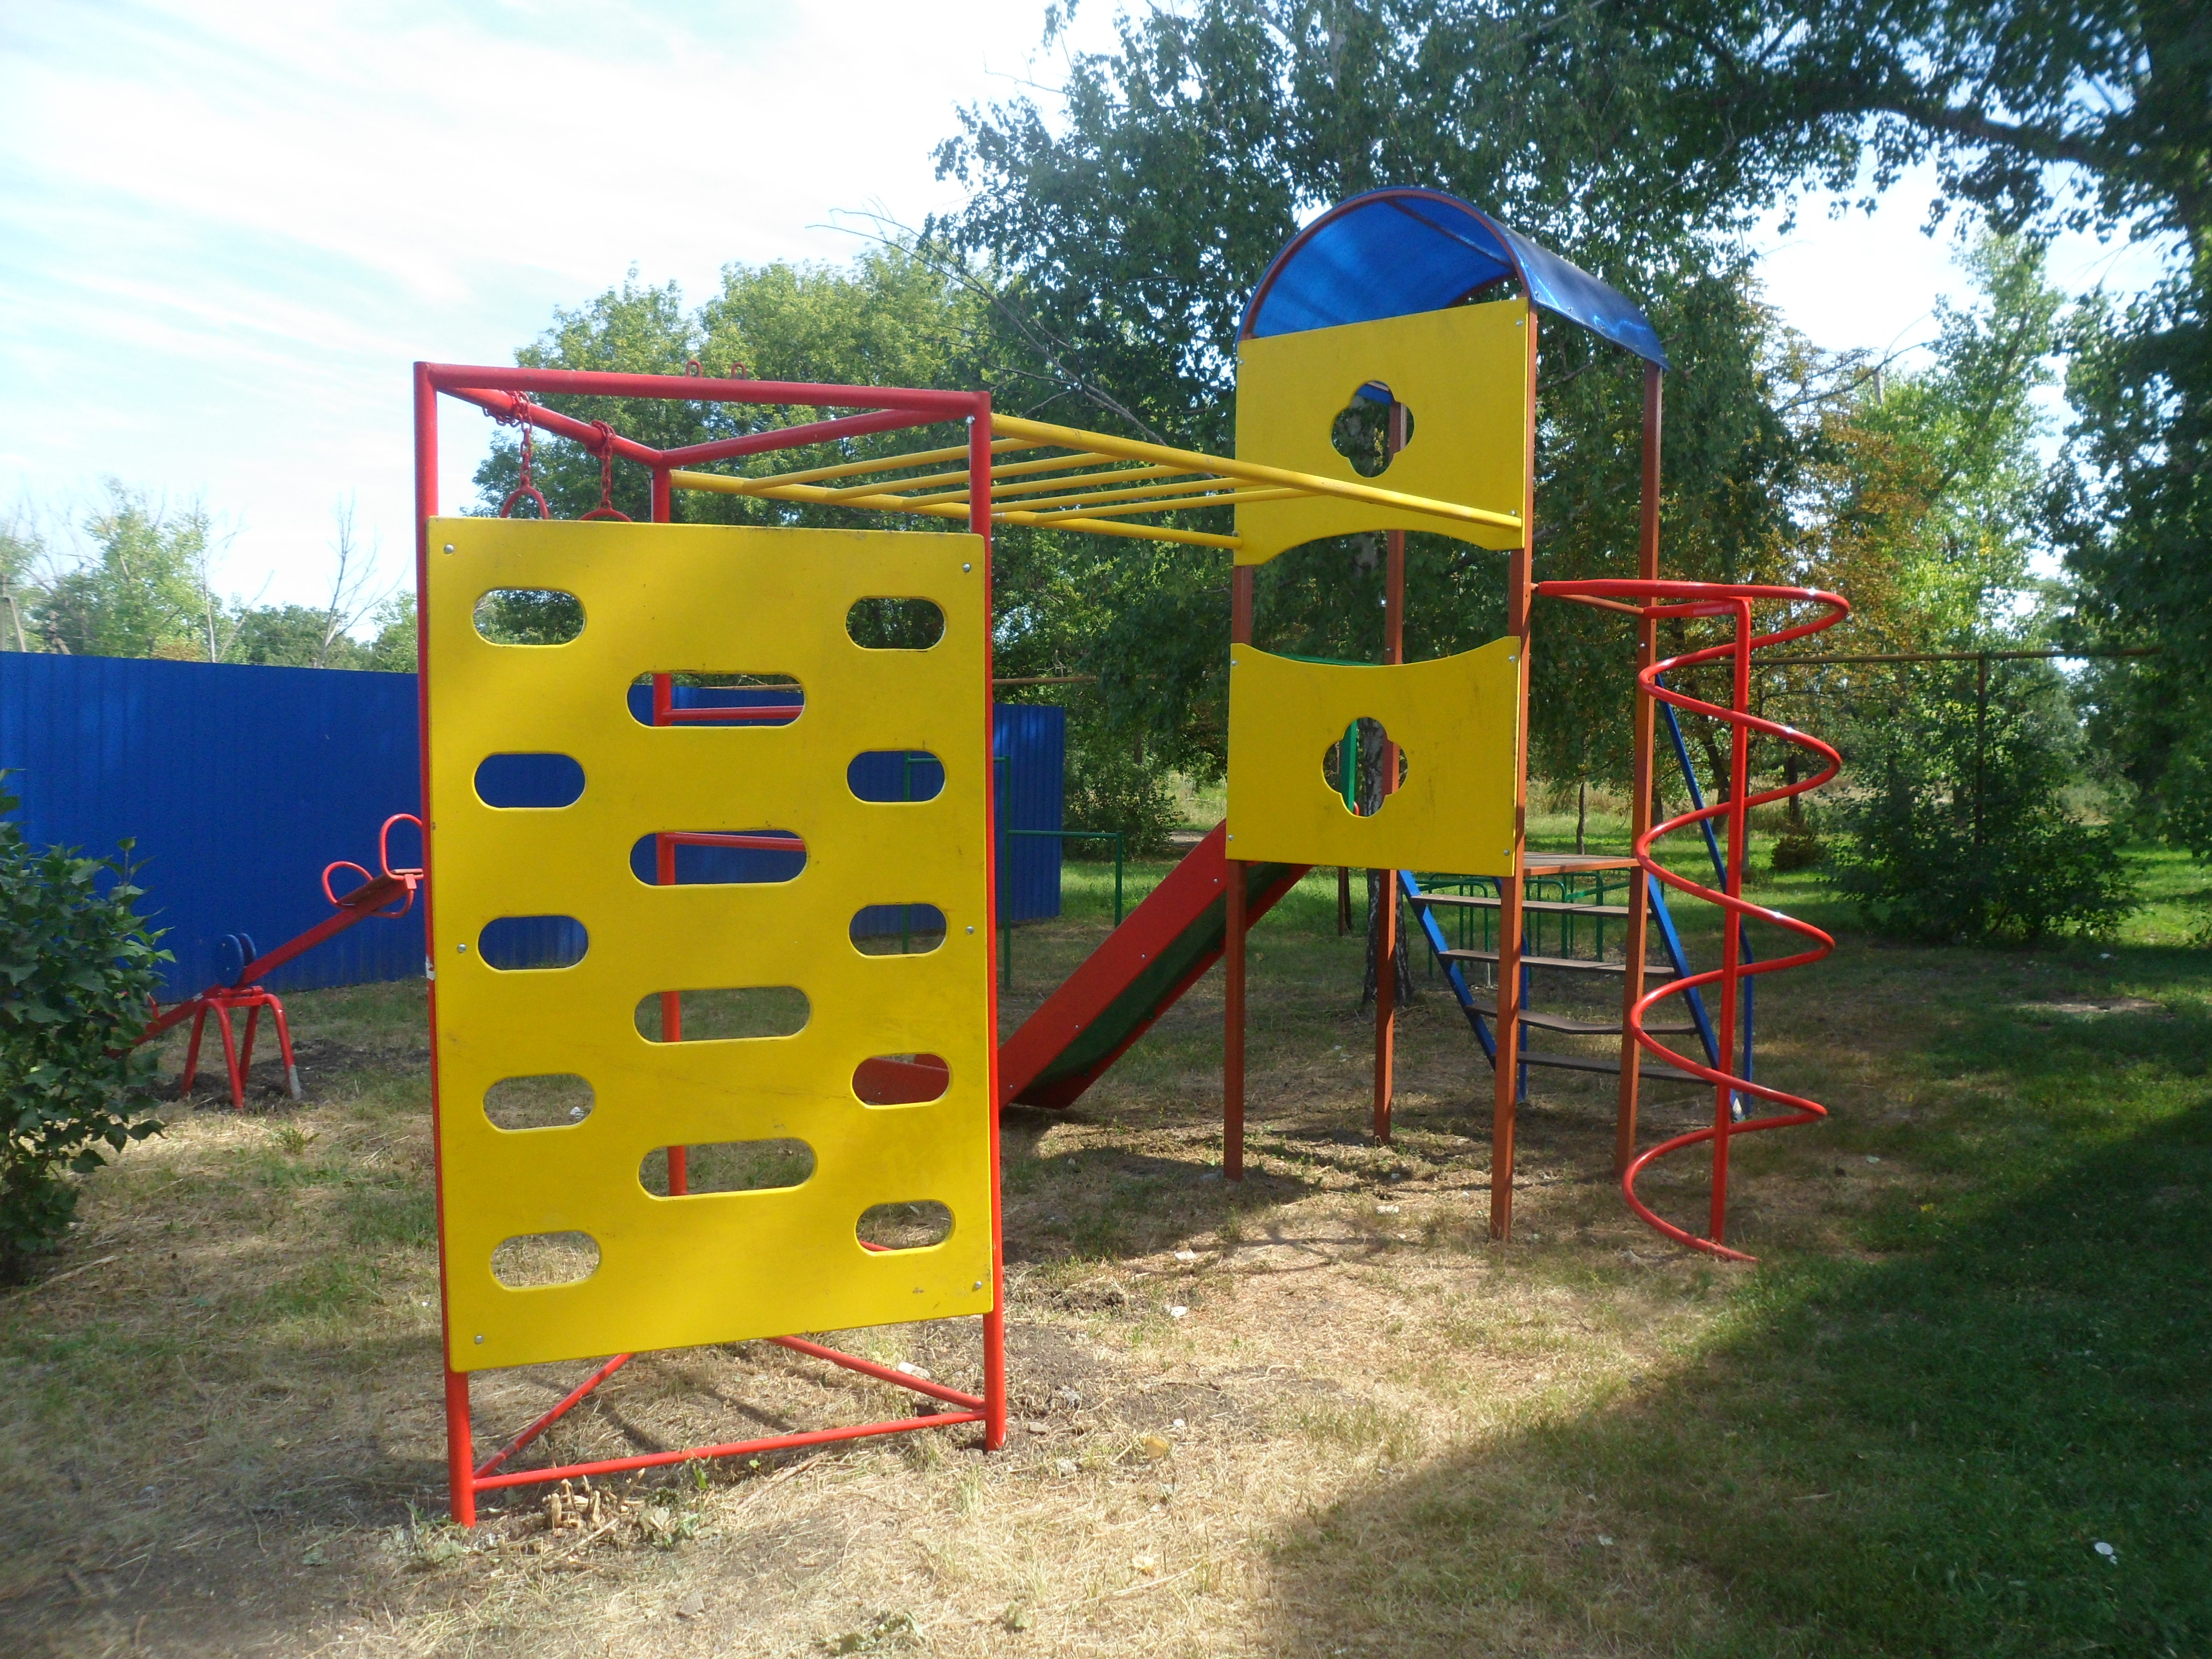
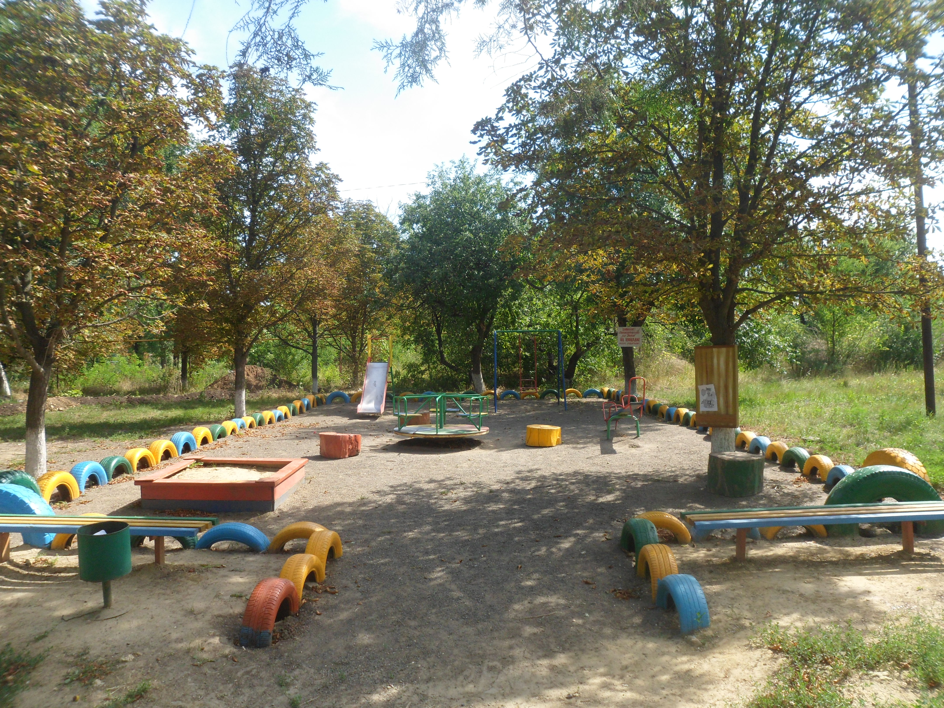
лысогорское сельское поселение
Здание МБОУ Крюковская СОШ
Здание МБОУ Лысогорская СОШ
Здание МБДОУ детский сад «Буратино»
На территории поселения достаточно развита социальная инфраструктура
В населенных пунктах Лысогорского сельского поселения успешно работают 3 дошкольных образовательных учреждения, 3 общеобразовательных учреждения, 5 учреждений культуры, филиал центра дополнительного образования детей.
Все образовательные учреждения оснащены современным компьютерным оборудованием и имеют доступ к сети Интернет.
В поселении функционируют Лысогорский сельский Дом культуры и сельский клуб с. Новиковка, 3 библиотеки, 4 стадиона, 3 спортивных зала (в школах), 7 спортивных (спортивно – игровых) площадок.
Спортивно игровые площадки
Здание Лысогорского сельского Дома культуры

Slide 16
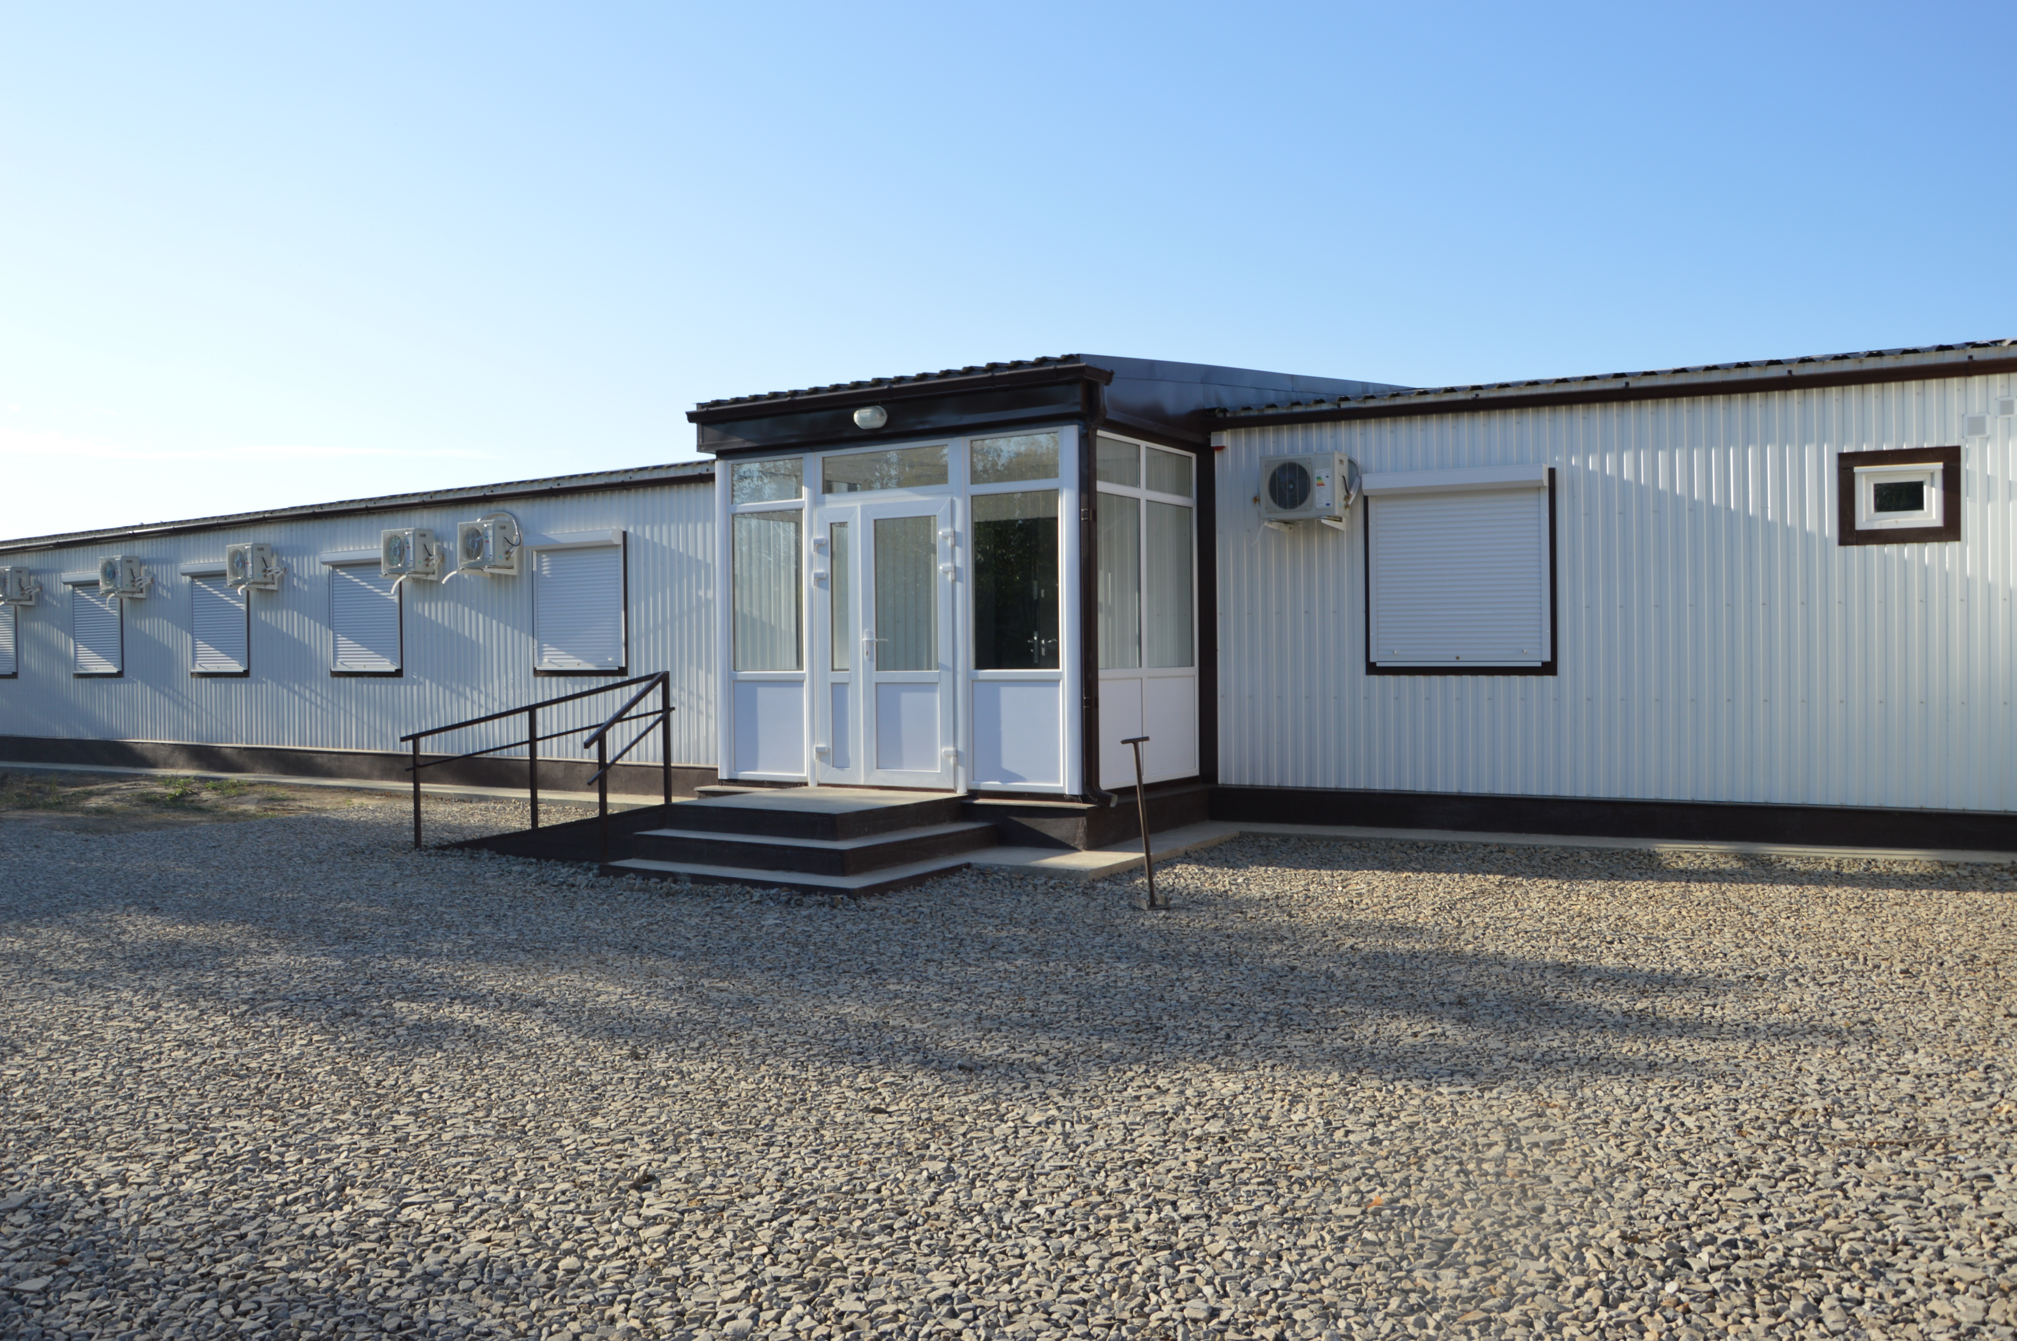
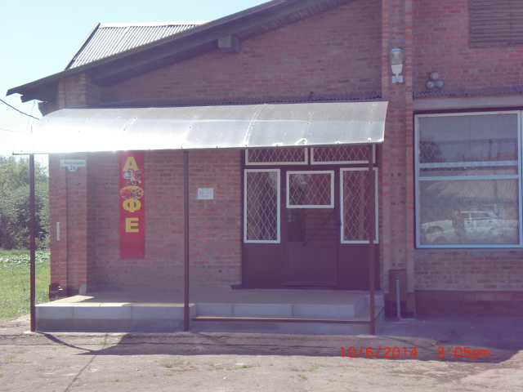
лысогорское сельское поселение
Медицинскую помощь жителям поселения оказывают Лысогорская врачебная амбулатория с дневным стационаром и модульные фельдшерско-акушерские пункты (3 шт.), действует отделение скорой медицинской помощи.
Успешно осуществляет свою деятельность Отделение социального обслуживания граждан пожилого возраста и инвалидов.
Осуществляют деятельность 25 объектов торговли и бытового обслуживания, 3 почтовых отделения, 1 отделение ПАО «Сбербанк».
.

Slide 17
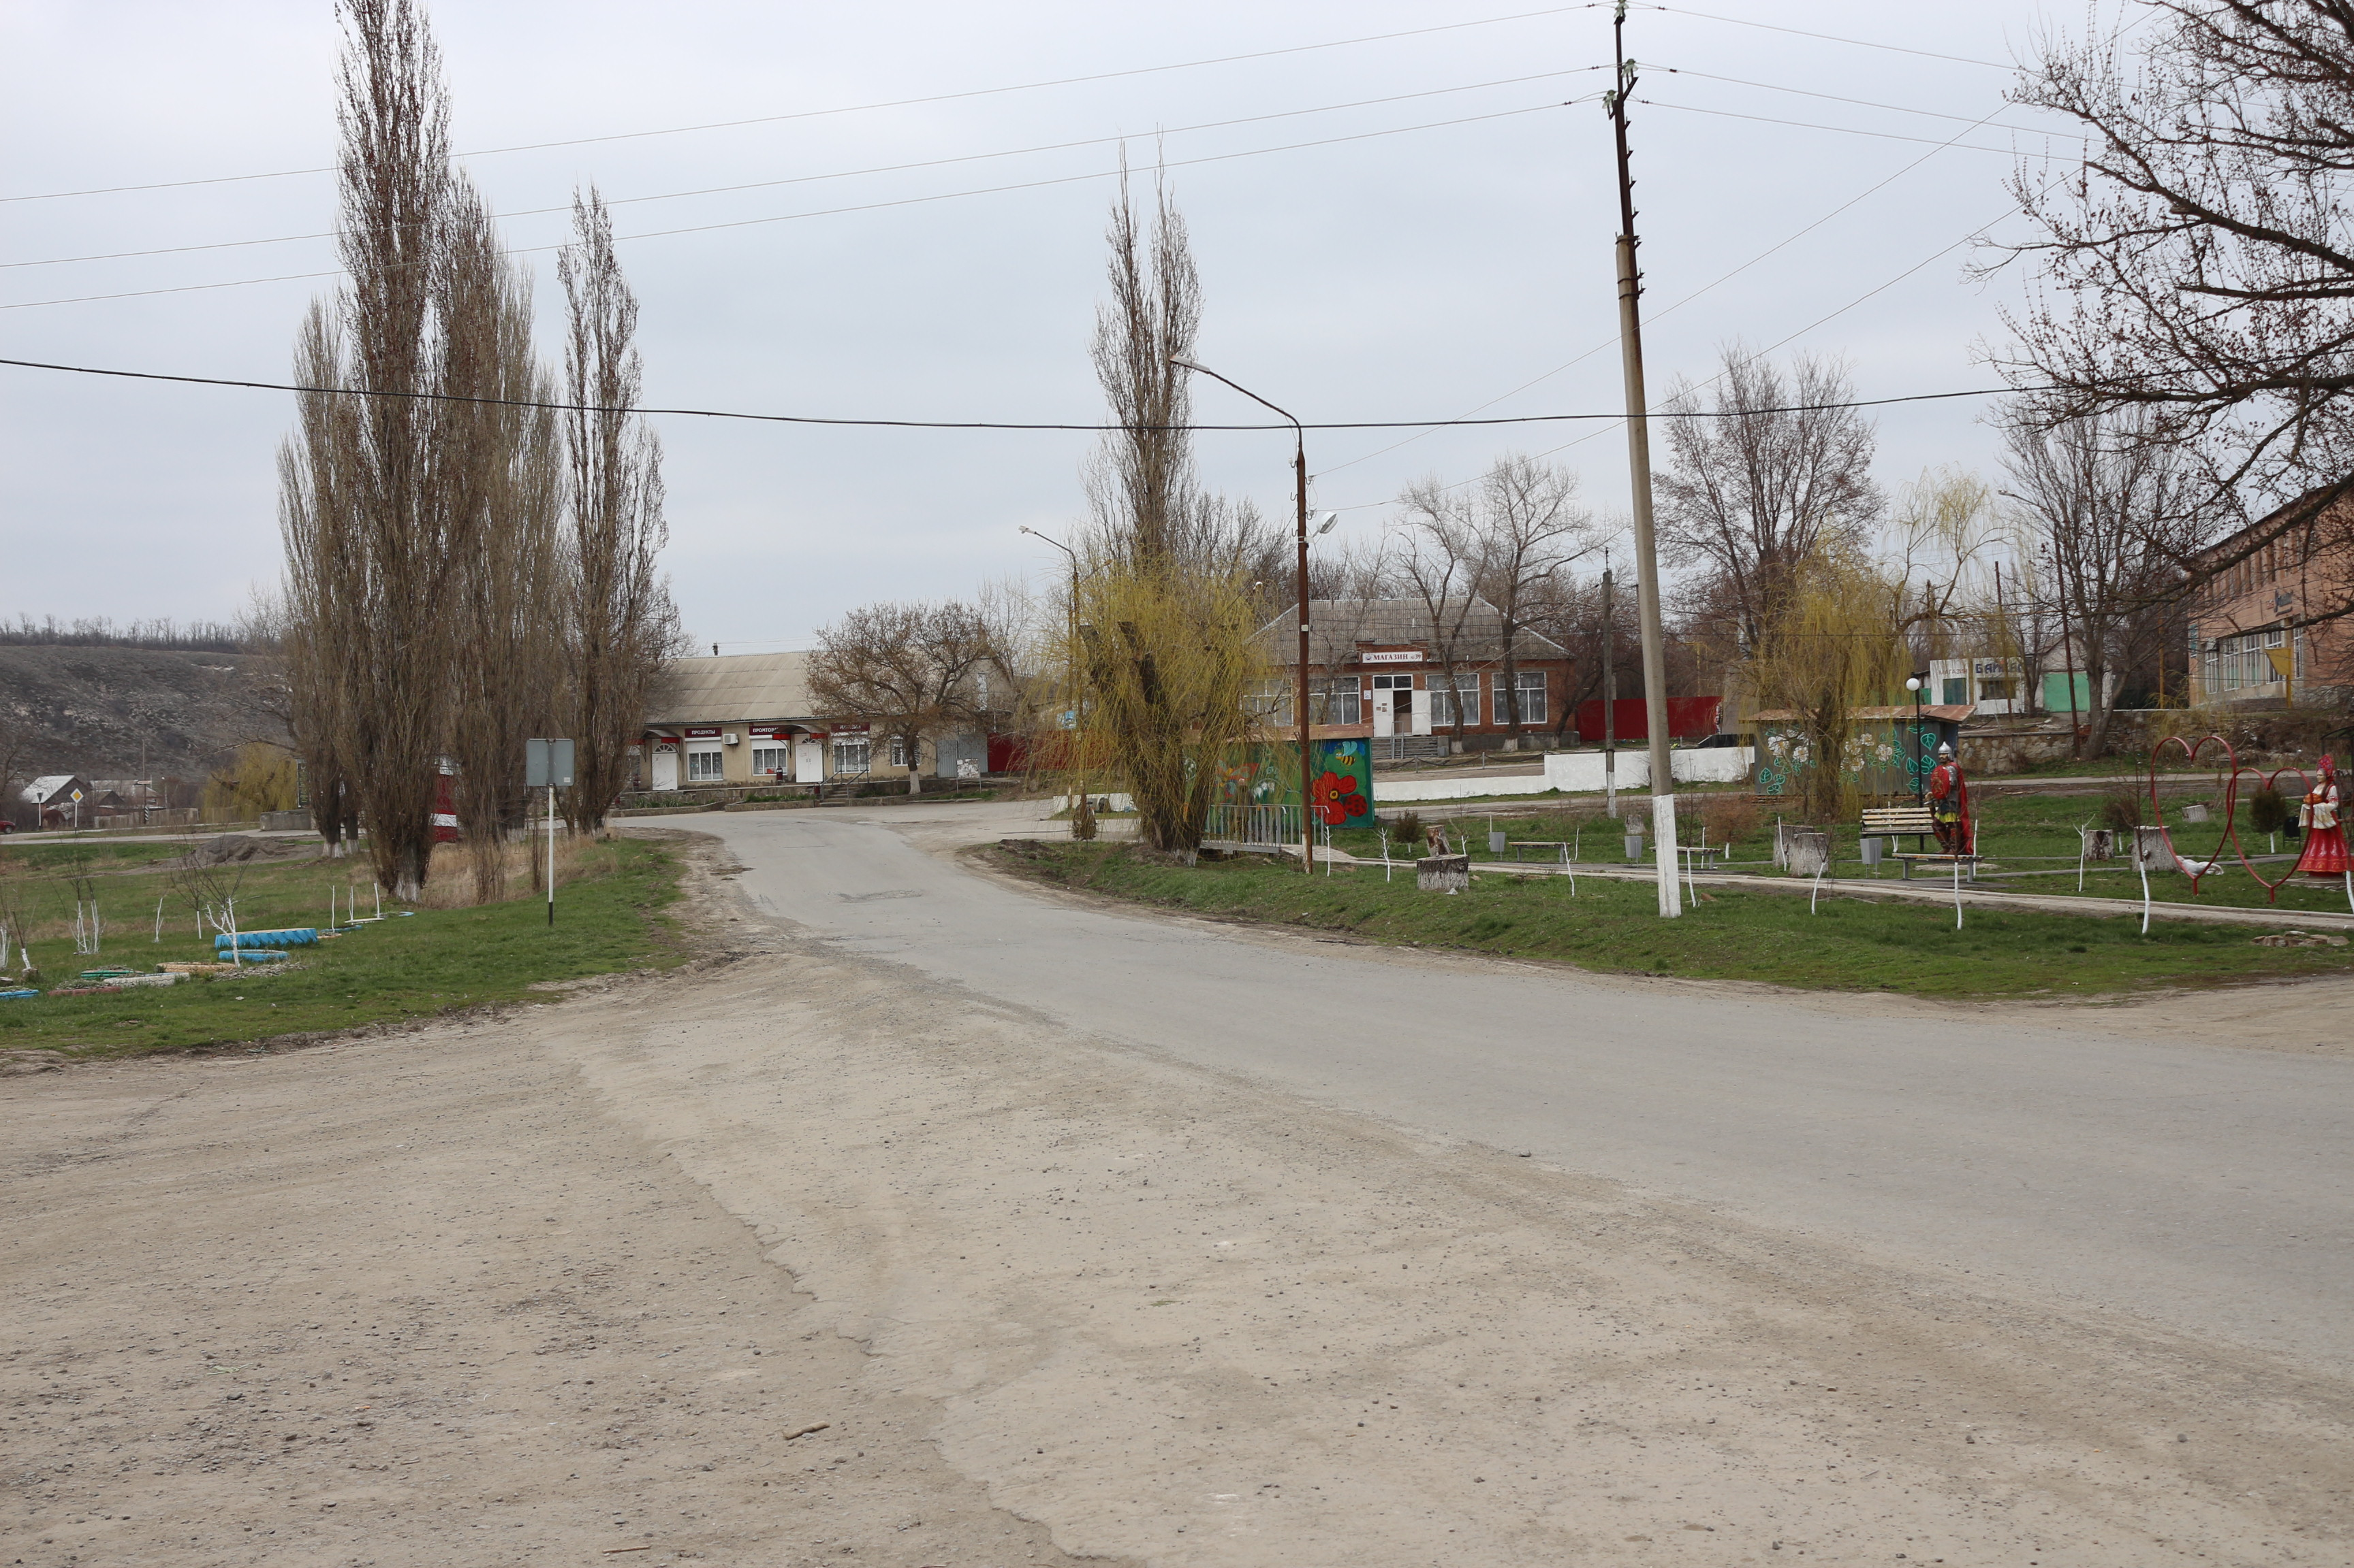
На территории поселения достаточно развита сеть инженерных коммуникаций
В населенных пунктах с. Лысогорка и х. Крюково имеется централизованное водоснабжение, находящееся на балансе и обслуживаемое МУП «Водоканал» Куйбышевского района.
В с. Новиковка, с. Новоспасовка и х.Решетовка добывают воду из скважин, а также берут из общественных колодцев. В вышеназванных населенных пунктах осуществляется подвоз питьевой воды автоцистерной.
Основной источник электроснабжения – подстанция «Лысогорская» 35/10 кВ, подстанция «Новиковская» 110/35/10 кВ, подстанция «Искра» 110/6/10 кВ расположенная на территории Лысогорского сельского поселения.
Газоснабжение населенных пунктов осуществляется природным газом по газопроводам среднего и низкого давления. Протяженность газопроводов 22416,65 км, % газификации (от числа домовладений)
69,2%.
По территории Лысогорского сельского поселения проходит транзитная ВЛ-330 кВ, связывающая узлы Новочеркасска и ДНР.
Населенные пункты поселения связаны между собой автобусным сообщением. Маршрут автобуса проходит по автомобильной дороге регионального значения общего пользования «с.Самбек – пос. Матвеев Курган – с.Куйбышево – г. Снежное (до границы Украины)» - с.Новоспасовка – с.Лысогорка – с.Каршенно-Аненка

